Slide 1
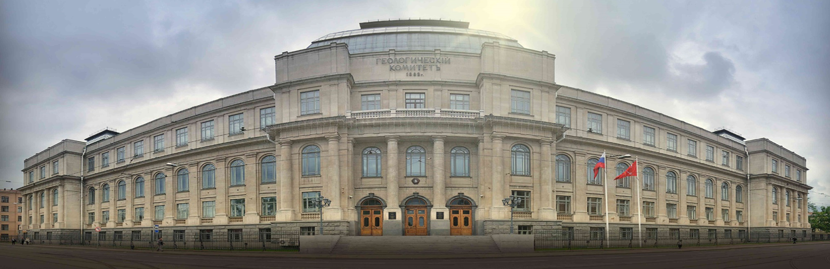
СОСТОЯНИЕ СОВРЕМЕННОЙ ШКАЛЫ КВАРТЕРА И ПРОБЛЕМЫ КАРТИРОВАНИЯ ЧЕТВЕРТИЧНЫХ ОБРАЗОВАНИЙ В СОСТАВЕ ГОСГЕОЛКАРТЫ-1000/3 И 200/2
Застрожнов А.С., Шкатова В.К.,
Назаров Д.В. (ВСЕГЕИ), Астахов В.И., (ВСЕГЕИ, СПбГУ)
Notes:
Добрый день уважаемые коллеги!
В докладе мы расскажем о состоянии современной шкалы квартера, картографирования четвертичных отложений при геологосъемочных работах и основных проблемах, имеющихся здесь.

Slide 2



1930 1931 1940
Notes:
С момента возникновения Геолкома (1882 г.) изучение четвертичного покрова при первых геологических съемках стало неотъемлемой частью региональных геологических исследований.
Достигнутые успехи в Четвертичной картографии позволили в Геолкоме создать Бюро съемки четвертичных отложений под рук. Сергея Александровича Яковлева (1928 г.), позже преобразованный в Отдел четвертичной геологии.
На слайде вы видите одни из первых Инструкций по картографированию.

Slide 3
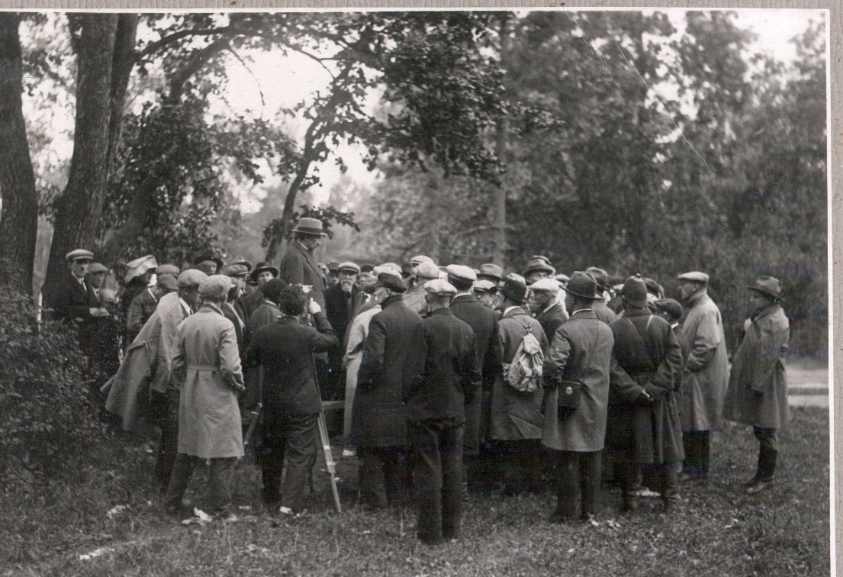
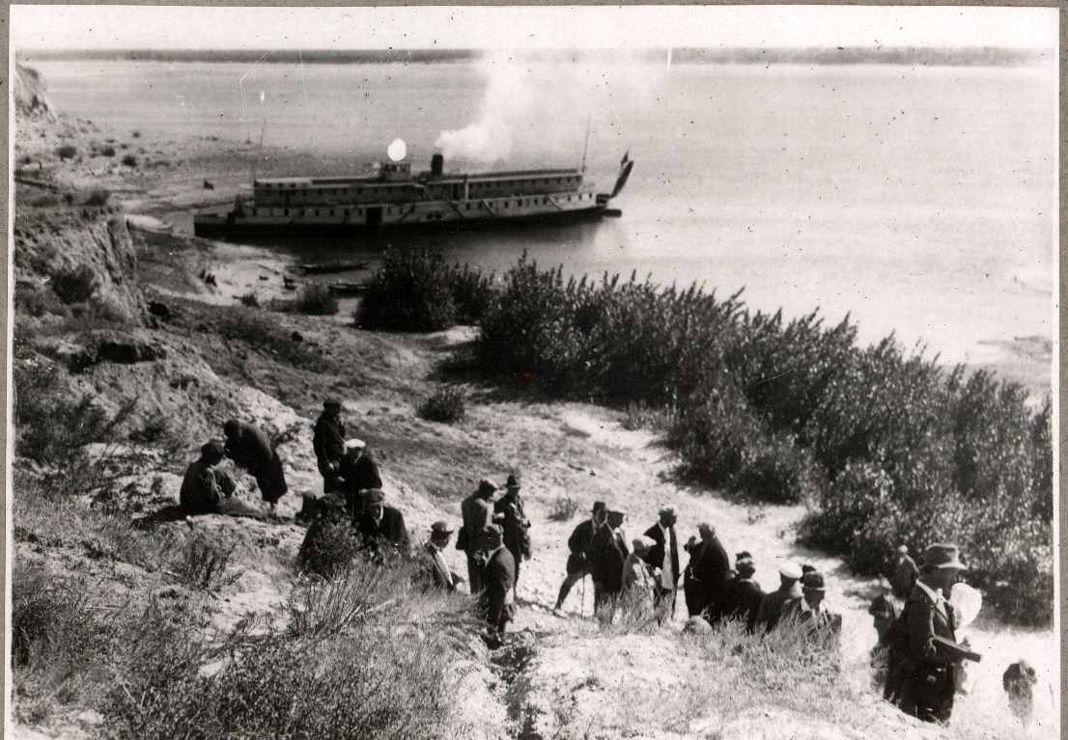
Проф. С.А. Яковлев дает пояснения во время экскурсии в Лесном (Ленинград)
5 сентября 1932 г.
На Волге. Осмотр членами Конференции окрестностей с. Пролейки в 80 км выше Сталинграда во время экскурсии
Notes:
А на этих фотографиях запечатлены ведущие советские и зарубежные специалисты по геологии квартера во время Второго конгресса Инква (Международного союза по изучению четвертичного периода), который состоялся в 1932 году в Ленинграде.
Здесь Яковлев – основатель Российской школы четвертичной геологии, …..

Slide 4
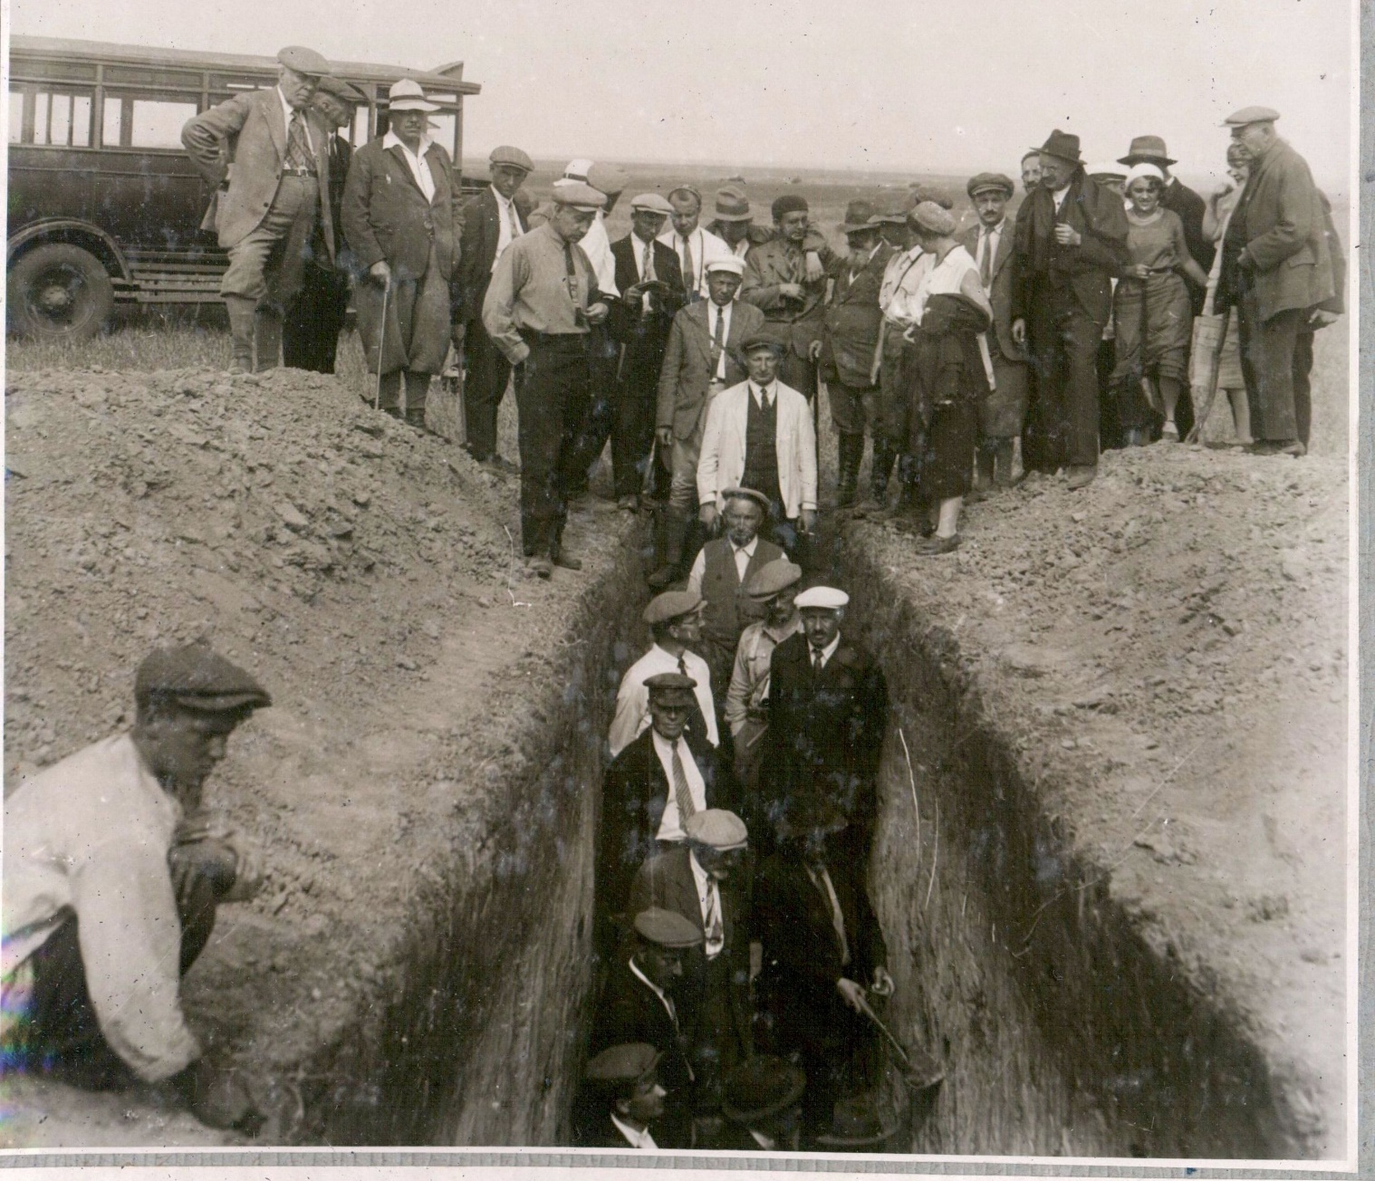
Осмотр членами Конференции разрезов лёсса в окрестностях Днепропетровска.
Третий в верхнем ряду слева –Д.И. Мушкетов
(в белой шляпе с тростью), … И. Скутиль (Чехословакия, в темном берете), Л. Бертран (Франция, с бородой).
В шурфе: ….И.М. Губкин (в фуражке, кожанке и галстуке)….
Notes:
Мушкетов, Губкин на полевой экскурсии в Днепропетровске. Другие известные советские и зарубежные ученые.

Slide 5
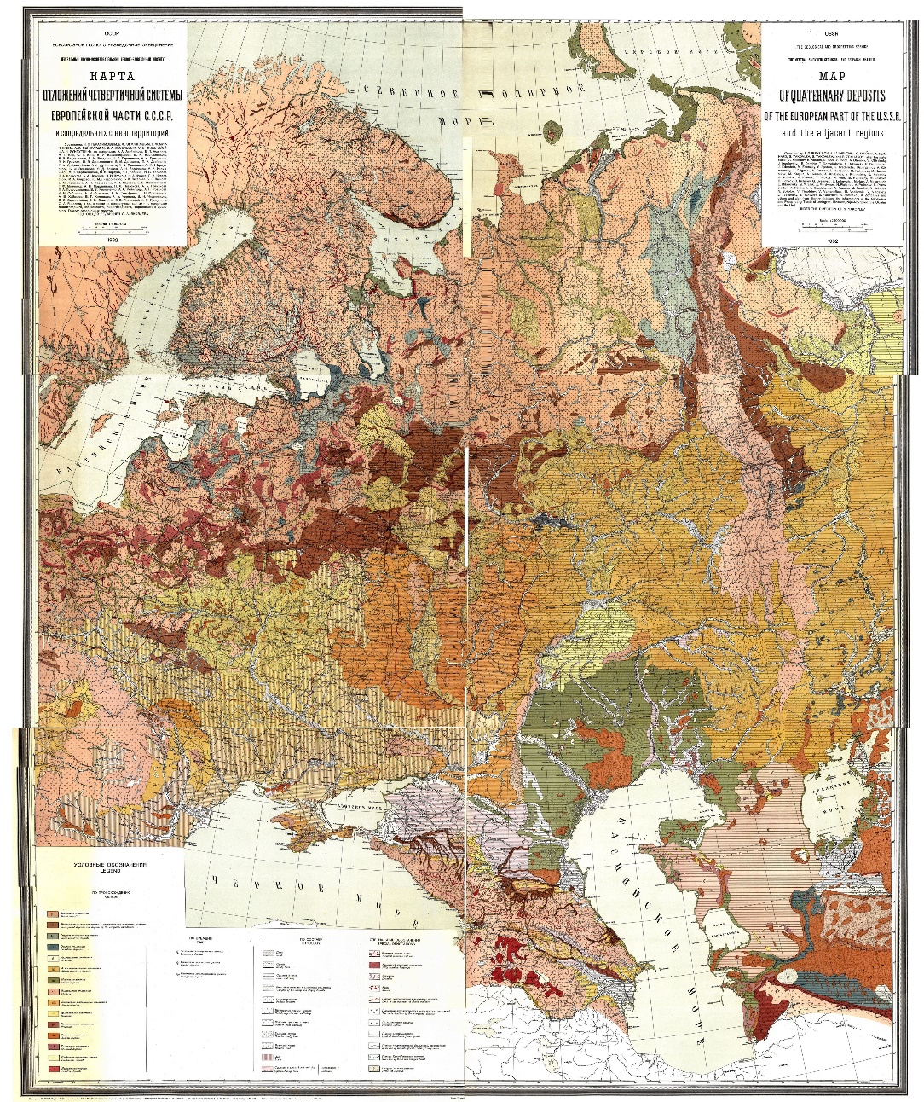
Карта отложений четвертичной системы Европейской части СССР и прилегающих к ней территорий м-ба 1:2 500 000
Notes:
К этому конгрессу советскими геологами разработана новая методика отображения четвертичного покрова на картах – а именно стратиграфо-генетический метод картографирования, при котором геологические тела, выделяются не только по возрасту, но и по условиям образования, развития, литологическому составу, что позволяет даже неподготовленному читателю сразу увидеть историю региона: формирования и развития речной сети, оледенений, морских трансгрессий и т.п.
И продемонстрирована первая такая карта – Карта отложений четвертичной системы Европейской части СССР и прилегающих к ней территорий м-ба 1:2 500 000 под редакцией Сергея Александровича Яковлева.
Вслед за этим и весь мир перешел на стратиграфо-генетическое картирование.

Slide 6
Первые стратиграфические шкалы
Деление четвертичного периода (по Громову, 1948)
Сопоставление четвертичной серии и плиоцена УССР и Швейцарии (1934)
Корреляция морских каспийских отложений и ледниковых образований Севера (по Православлеву, 1929)
Notes:
Тогда же были разработаны первые стратиграфические шкалы квартера.
Слайды из Стратиграфии СССР

Slide 7
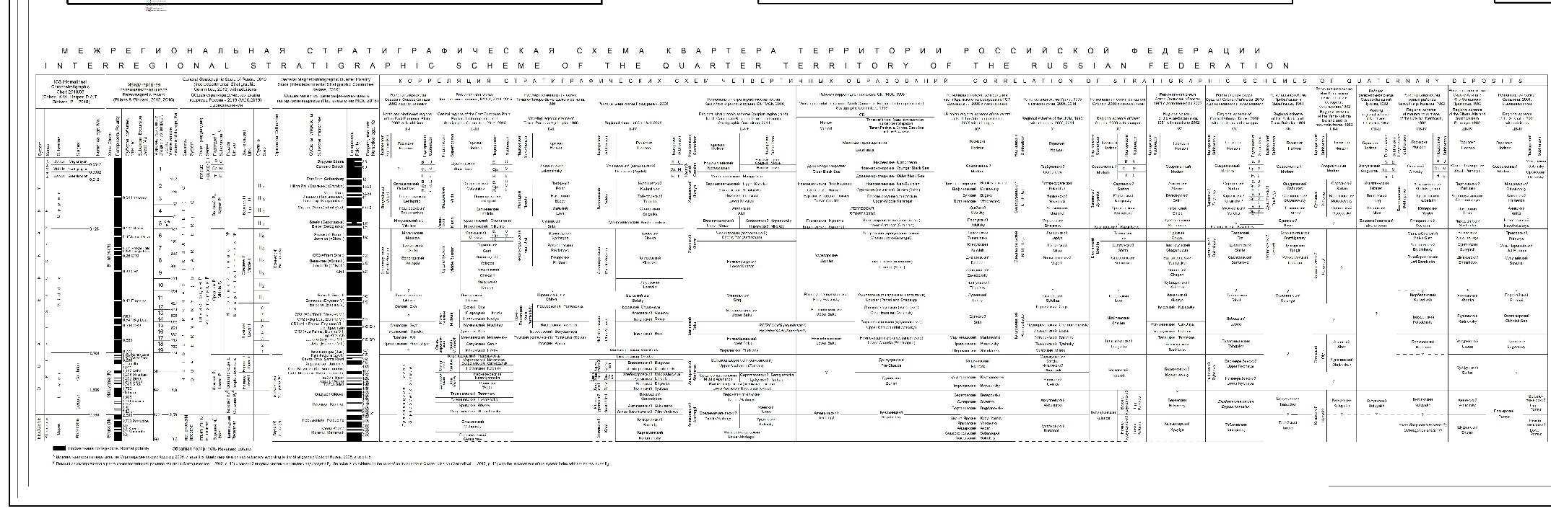
Межрегиональная стратиграфическая схема квартера России 2019
Международные шкалы
Общие шкалы квартера России
Корреляция региональных стратиграфических схем четвертичных отложений России
Notes:
Межрегиональная стратиграфическая схема квартера территории России подготовлена отделом четвертичной геологии ВСЕГЕИ и находится в режиме постоянного мониторинга.
Она состоит из трех разделов :
Международные шкалы;
Общие шкалы квартера России;
Корреляция региональных стратиграфических схем четвертичных отложений России.

Slide 8
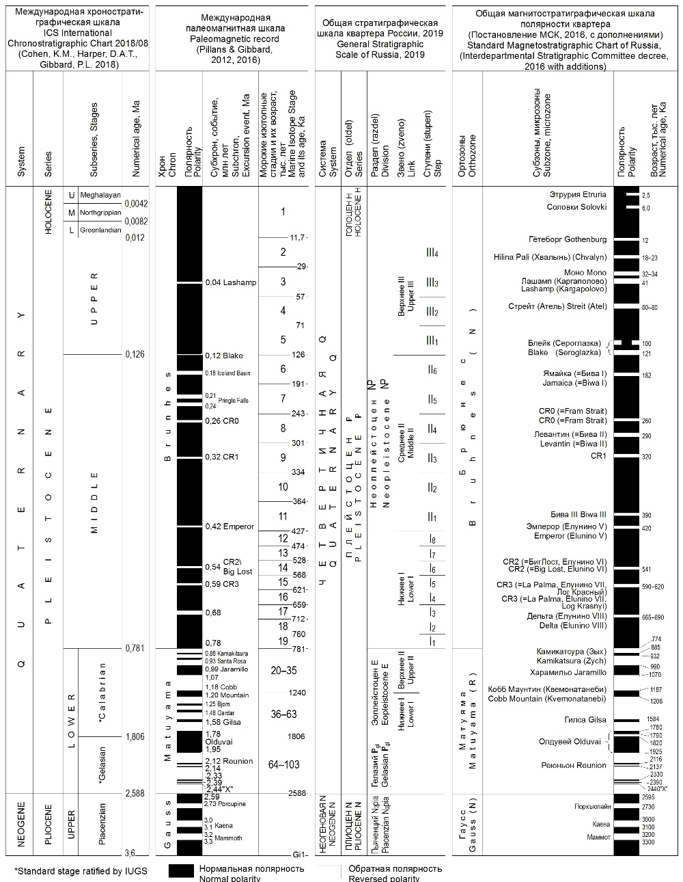
Межрегиональная стратиграфическая схема квартера России 2019
Международная хроностратиграфи-ческая шкала, 2018
Общая стратиграфи-ческая шкала России, 2019
Notes:
В отличие от фанерозоя, стратификация которого основана на биостратиграфических методах, ведущее значение при установлении общих стратиграфических подразделений квартера имеет климатостратиграфический критерий, учитывающий периодические изменения климата, выраженные в чередовании похолоданий и потеплений (ледниковье и межледниковье).
На этих принципах построены Международная хроностратиграфическая шкала четвертичной системы и Общая стратиграфическая шкала квартера России с Нижней границей на уровне 2,6 млн. лет. За исключением ран-га некоторых подразделений, они максимально сближены.
Этот рубеж отмечен не только первым крупным похолоданием в Средиземноморье. С ним связаны и другие индикаторы общего ухудшения климата Северного полушария, в том числе образование зоны вечной мерзлоты, появление ледниковых покровов в Северной Америке и Европе, начало накопления лёсса в Китае и Средней Азии.
С этим рубежом палеоантропологи связывают появление рода Homo.
На этом рубеже происходит смена палеомагнитной эпохи прямой полярности Гаусс на обратнополярную Матуяма.

Slide 9
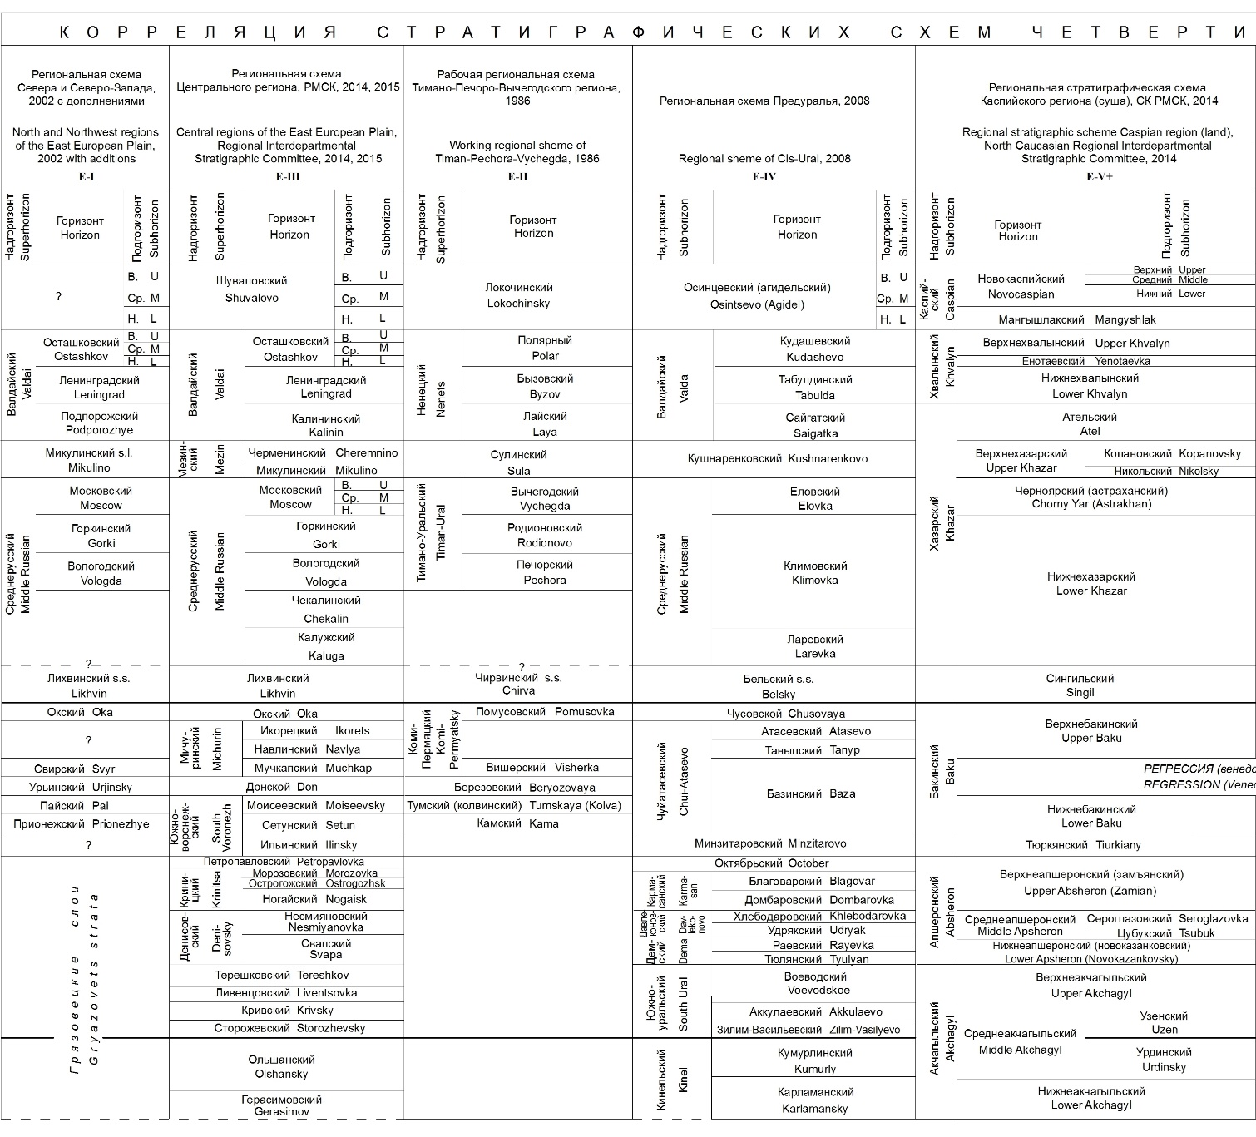
Межрегиональная стратиграфическая схема квартера России 2019
Корреляция региональных стратиграфических схем четвертичных отложений России
Notes:
Следующий раздел – это Корреляция региональных стратиграфических схем четвертичных отложений России. В ней сопоставлены все региональные стратиграфические подразделения от Западных территорий России до Восточных. Всего в раздел «Корреляция…» схемы квартера территории России включены 15 региональных схем (колонок) и одна местная схема по Северо-Кавказскому региону.
.

Slide 10
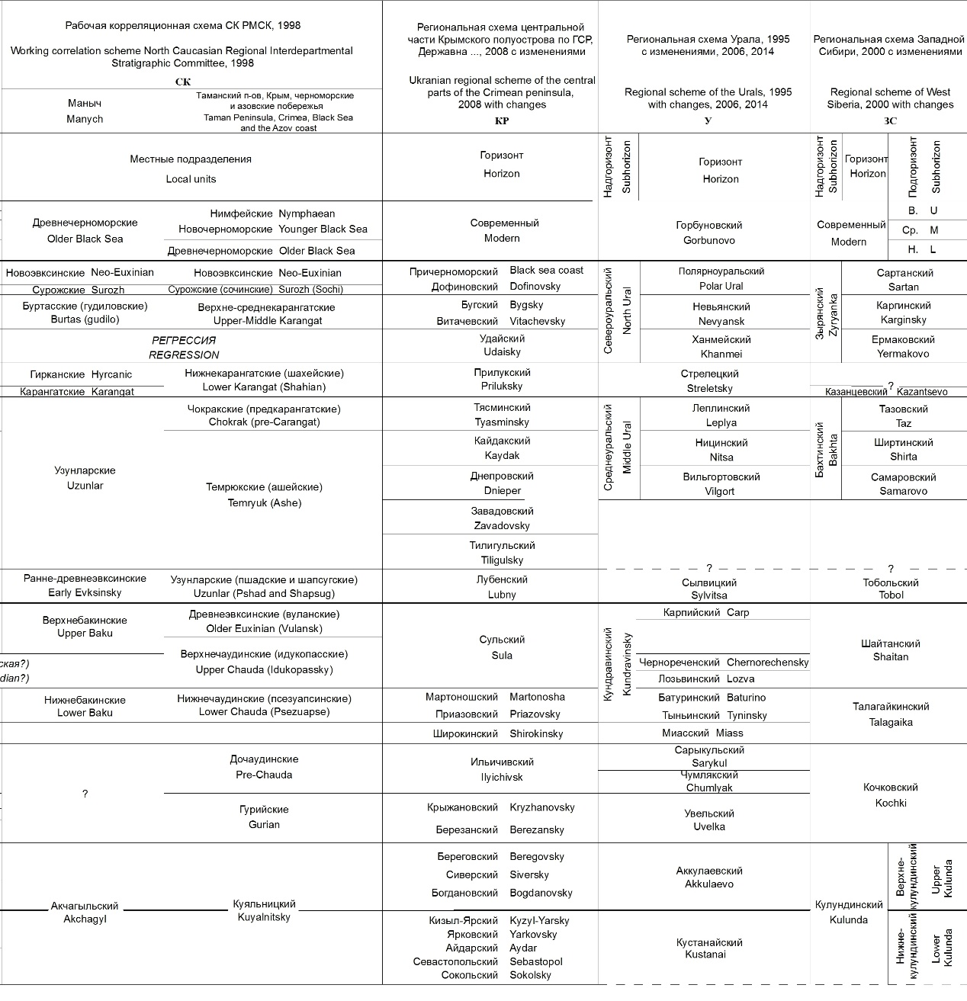
Межрегиональная стратиграфическая схема квартера России 2019
Корреляция региональных стратиграфических схем четвертичных отложений России
Notes:
При корреляции горизонтов возникали сложности, связанные не толь-ко с неоднозначным сопоставлением горизонтов между регионами, но и с изменениями формального деления Общей стратиграфической шкалы квар-тера во времени - неоднократно упоминавшимся понижением нижней границы квартера, а так же введением в ОСШ с 2008 г. новых подразделений в ранге ступеней в нижнее и среднее звенья неоплейстоцена.

Slide 11
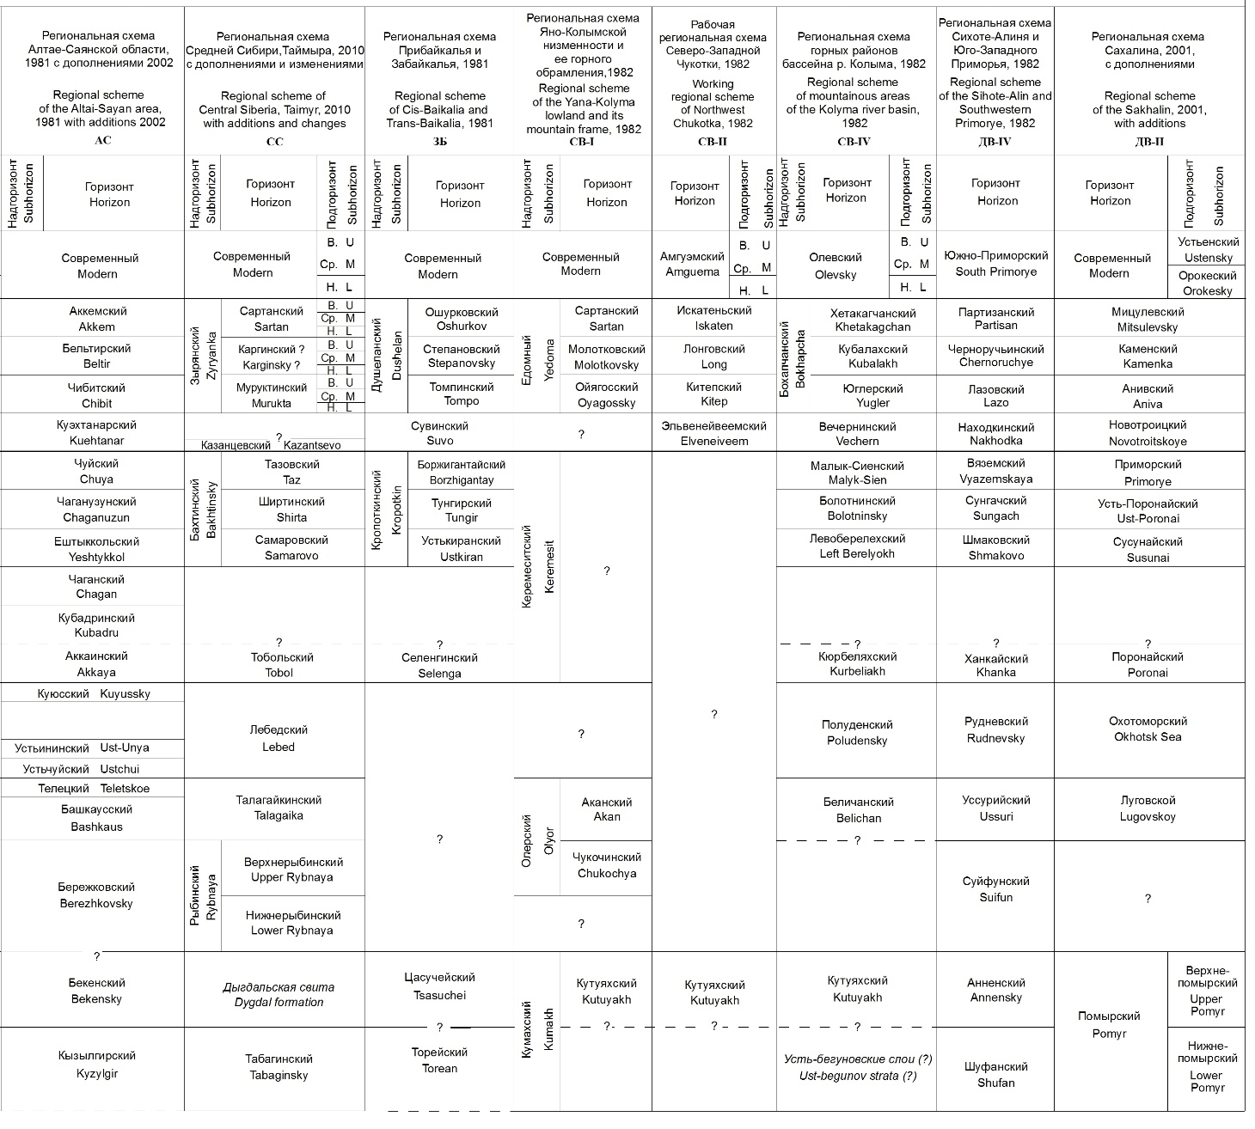
Межрегиональная стратиграфическая схема квартера России 2019
Корреляция региональных стратиграфических схем четвертичных отложений России
Notes:
Учитывая, что в большей части схем понижение нижней границы квартера по понятным причинам не было отражено, в региональных колонках для ряда территорий показаны возможные варианты выделения горизонтов в диапазоне гелазия.

Slide 12
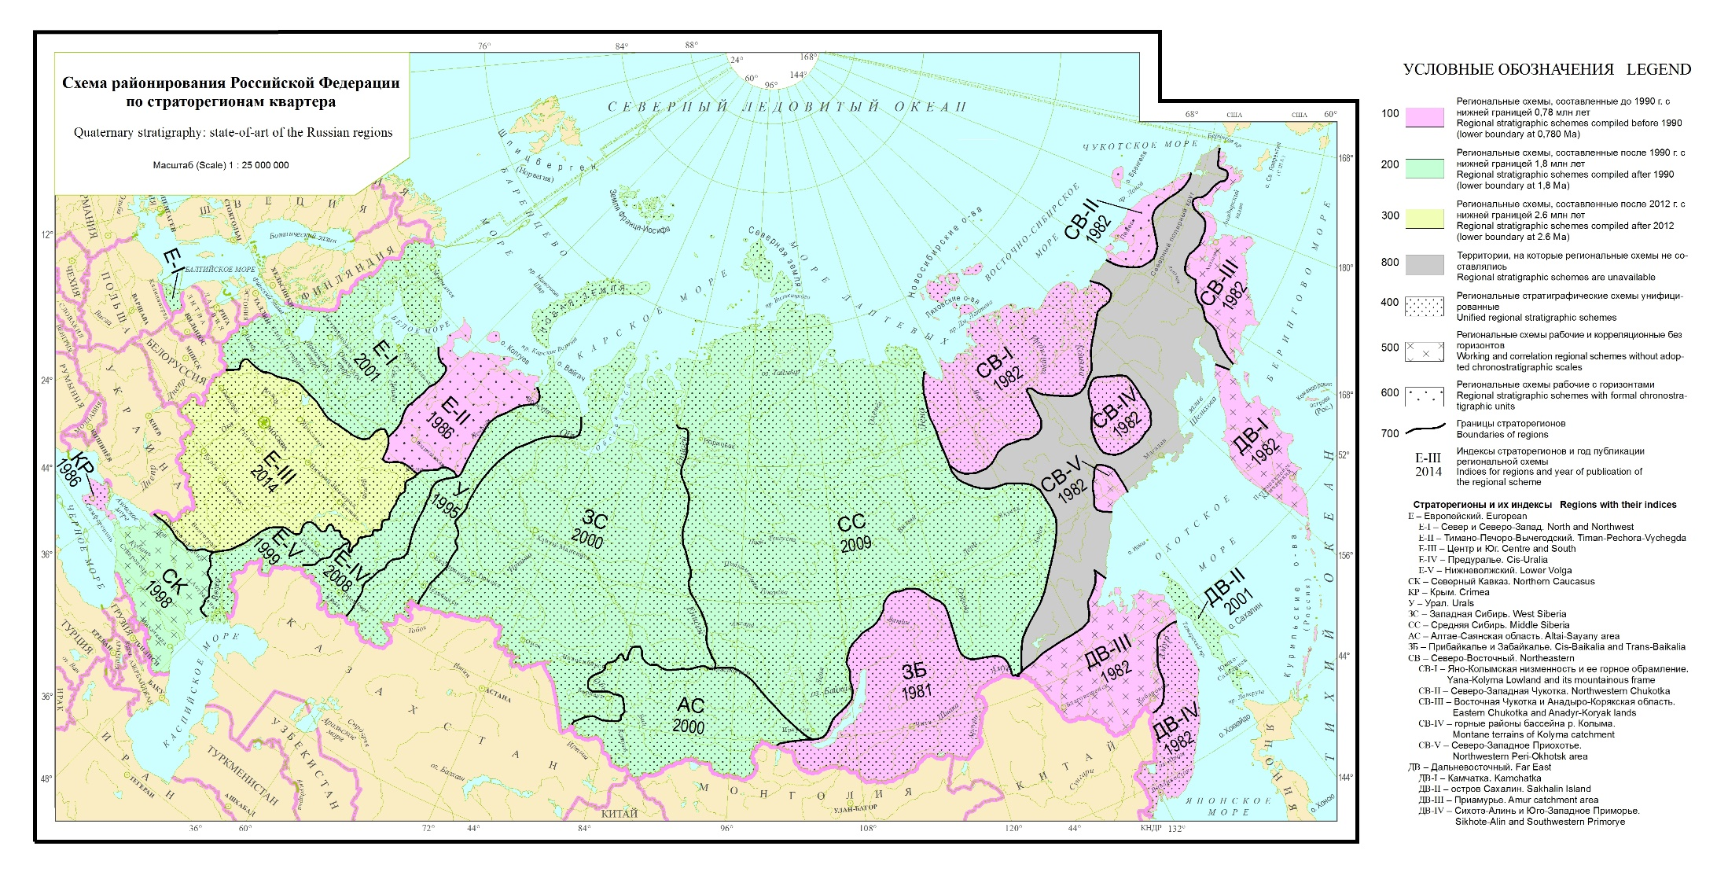
Состояние стратиграфической базы квартера территории России, 2019
Notes:
На этом слайде приведено Состояние стратиграфической базы квартера территории России.
Лучше изучены изучены регионы, для которых разработаны и приняты МСК достаточно детальные унифицированные схемы. На слайде они заполнены мелкими точками: Европейский с четырьмя субрегионами; Урал; Западная Сибирь; Алтае-Саяны; Средняя Сибирь и Таймыр; Прибайкалье и Забайкалье; Северо-Восточный с Яно-Колымской низменностью с ее горным обрамлением и горными районами бассейна р. Колымы; Дальне-Восточный с субрегионами - Сихотэ-Алинь и Юго-Западное Приморье и о.Сахалин.
Схемы Северо-Востока Европейского региона и Северо-Запада Чукотки утверждены в качестве рабочих схем с горизонтами (небольшие кружечки).
Стратиграфические схемы остальных регионов (помечены крестиками) квалифицируются или как корреляционные схемы без горизонтов - Восточная Чукотка и Анадырско-Корякский регион, Северо-Западное Приохотье, Камчатка; либо как рабочие схемы без горизонтов - Северный Кавказ, Приамурье.
Кроме того, для значительной территории Северо-Восточного региона, утвержденные МСК региональные стратиграфические схемы четвертичных отложений отсутствуют – на слайде – серый фон.
Региональные схемы составлялись в разные годы, поэтому различаются объемами четвертичной системы.
Практически все схемы Восточного и одна схема Европейского региона (Северо-Восток) подготовлены в 80-х годах прошлого века с нижней границей четвертичной системы на уровне 0,78 млн. лет и с тех пор не обновлялись (Розовый фон).
Остальные схемы созданы с нижней границей квартера на уровне 1,8 млн. лет (зеленоватый фон).
Единственным исключением является схема Центра Европейского региона России (желтый цвет) с новой нижней границей квартера на уровне 2,6 млн. лет – это последняя работа Сергея Михайловича Шика, которую он выполнял вместе со ВСЕГЕИ и Геоцентром-Москва [Шик, 2016]. В этом регионе с начала XX века разрабатывалась стратиграфия и палеогеография четвертичного периода России и образования квартера здесь изучены лучше, чем в любой другой части России.
В этом году завершается составление схемы Нижневолжского региона Прикаспия (работа проводится по заданию Роснедра). И СибРМСК начато составление схемы Алтае-Саян в инициативном порядке, но уже очень энергично.
Конечно не следует думать, что если схема составлена в 80-х годах прошлого столетия (35-38 лет тому назад), то на наших картах на этих территориях мы показываем уровень геологической изученности прошедших десятилетий.
Здесь, конечно, огромным подспорьем являются Легенды Серий Листов. Но все-таки Легенды являются вторичными по отношению к Схемам в плане стадийности (или последовательности) составления, и не всегда в состоянии обеспечить необходимую глубину понимания стратиграфических проблем регионов.
Схемы апробируются сначала РМСК, которые часто, особенно раньше, являлись инициаторами их создания.

Slide 13
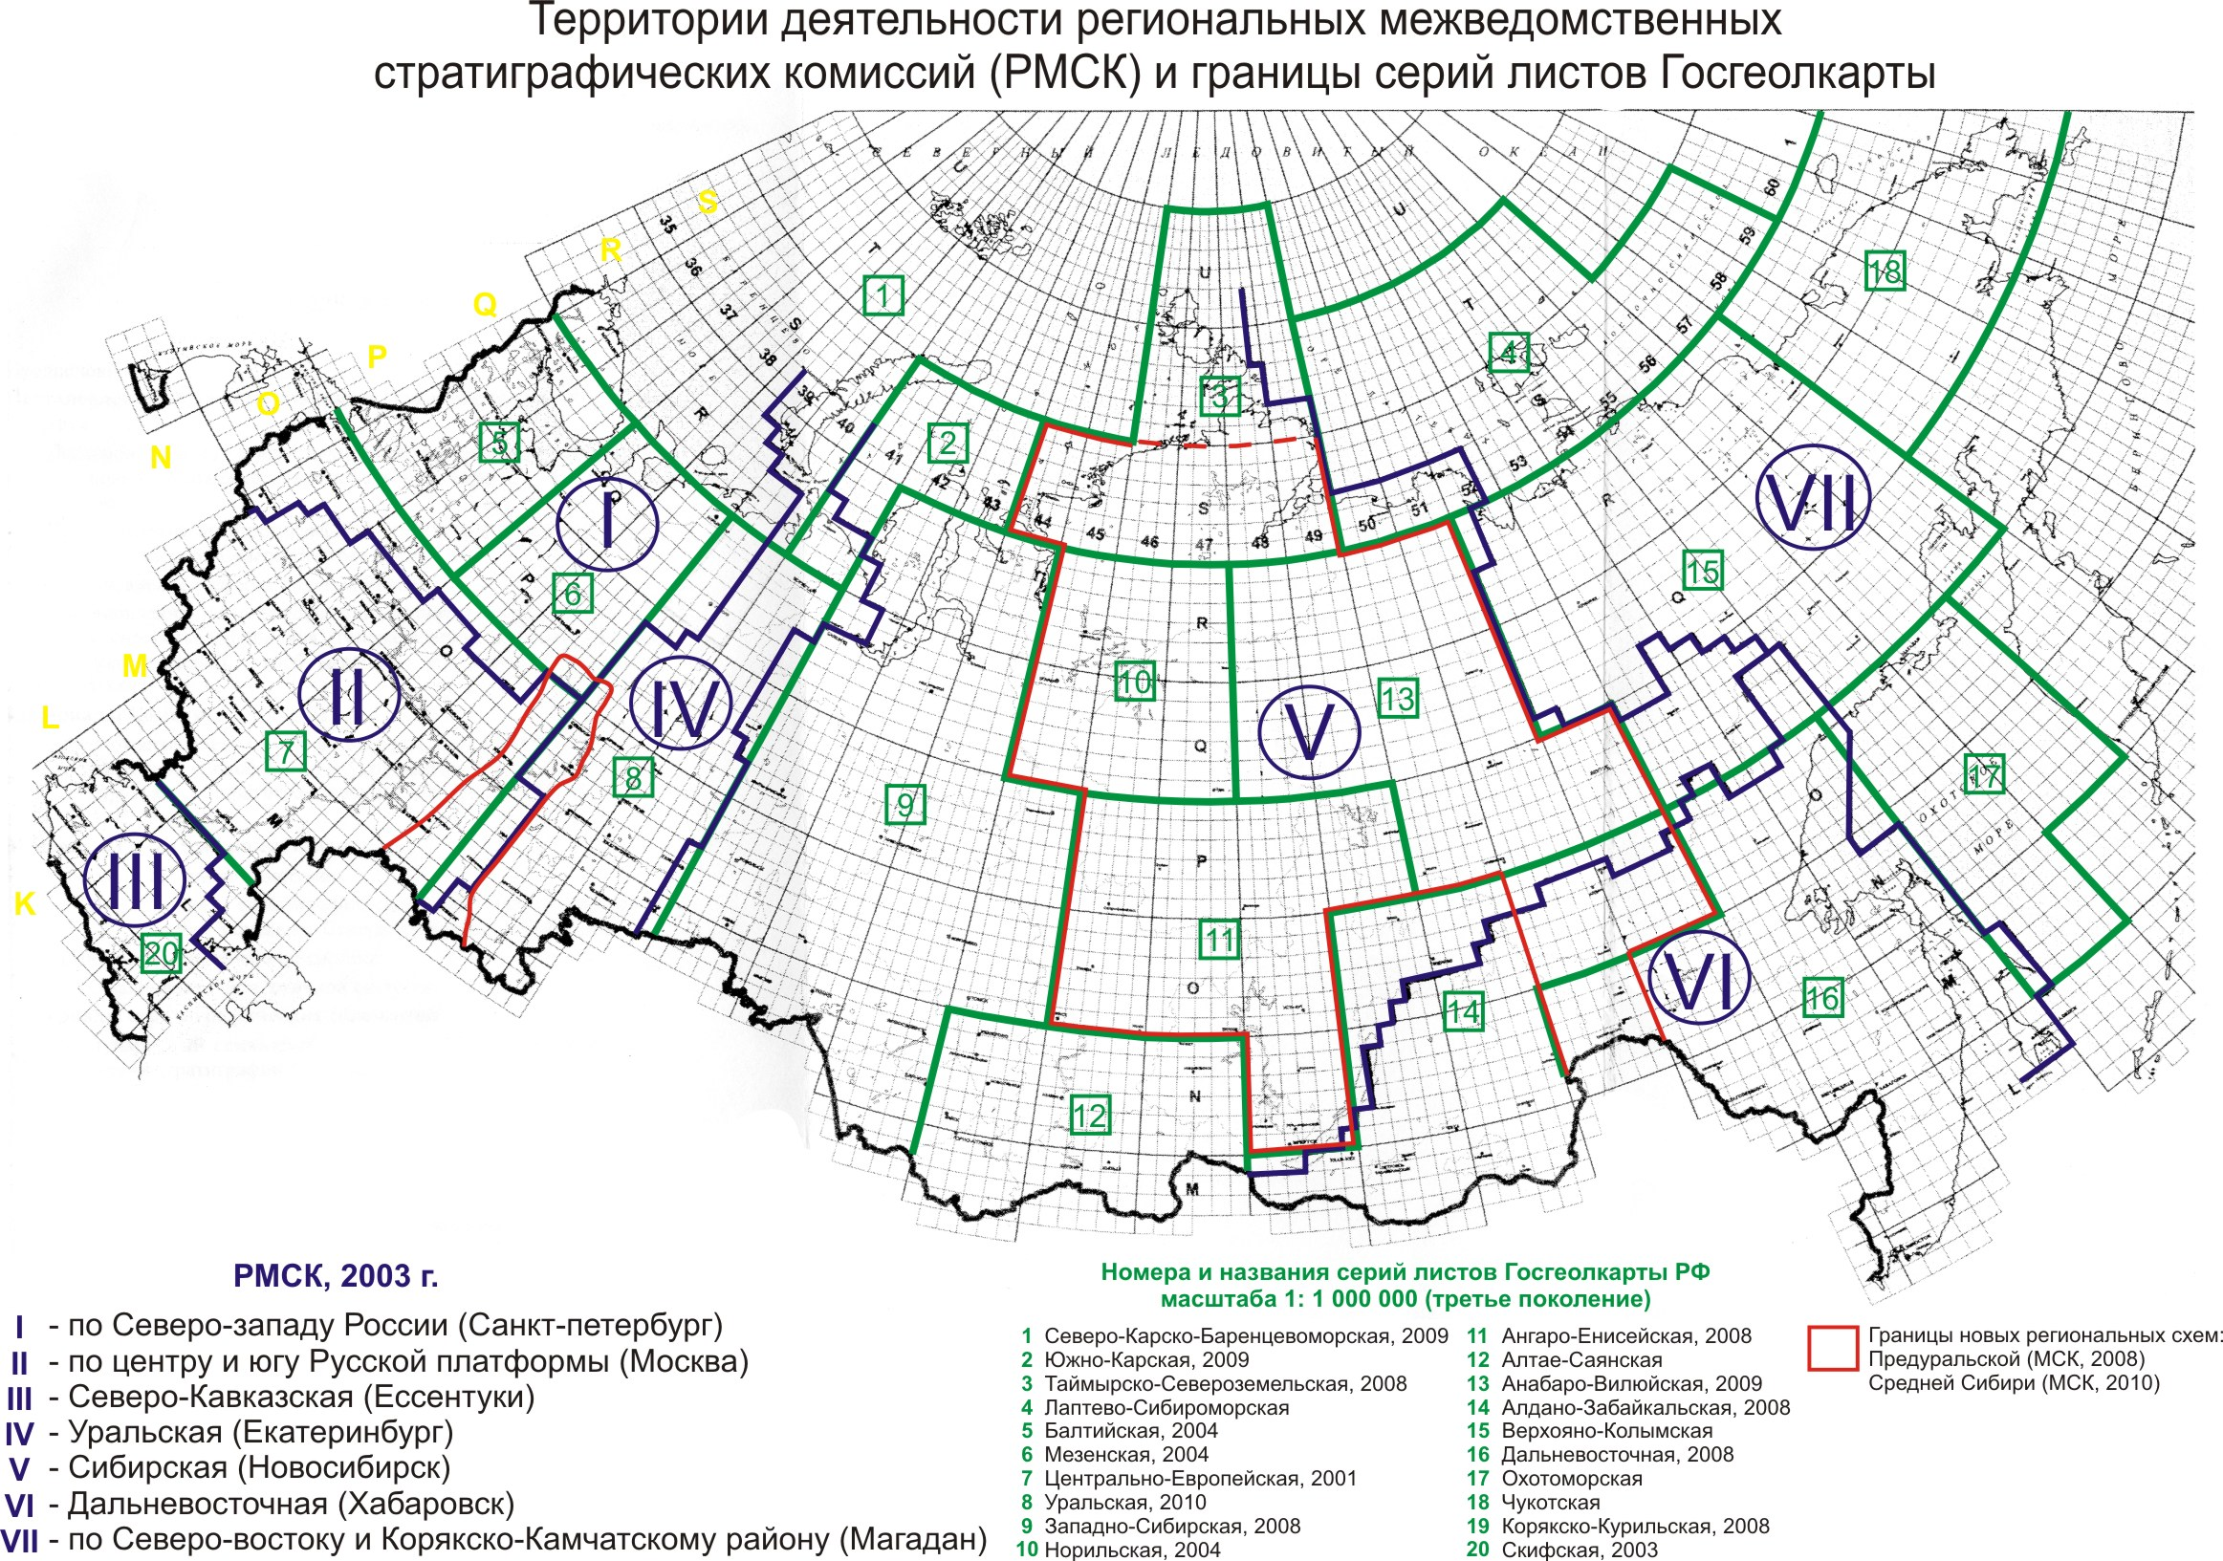
Территория деятельности Региональных межведомственных стратиграфических комиссий (РМСК) и границы серий листов
Notes:
РМСК всего у нас 7, включая КРЫМ. На СЛАЙДЕ вы видите территории их деятельности. Они являются структурными подразделениями МСК (Межведомственного стратиграфического комитета России).
Ведущими в плане деятельности четвертичных секций РМСК по актуализации стратиграфических схем квартера России в ХХI веке являются
Северо-Кавказская РМСК (Ессентуки, Председатели секций А.Н. Письменный (Кавказгеолсъемка), В.М. Юбко (Южморгеология)), образцовая не только по квартеру, но в целом фанерозою РМСК по Центру и Югу Русской платформы (Москва), долгие годы возглавлявшаяся Сергеем Михайловичем Шиком, в тесном контакте с которой ВСЕГЕИ и Геоцентром-Москва составили новую Схему Центра Европейского региона России, сейчас ВСЕГЕИ и Геоцентром-Москва с привлечением ведущих специалистов Секции завершает составление Схемы Прикаспия.
С Нового года очень большую активность проявляет Сибирская РМСК (Новосибирск). В настоящее время идет активная работа по актуализации региональной стратиграфической схемы квартера Алтая-Саянского региона (в объеме четвертичной системы 2,6 млн. лет). Благодаря активности членов СибРМСК в процесс оказались задействованы Роснедра, ВСЕГЕИ, СНИИГГиМС, академические институты РАН.
Вот это стратиграфическое движение началось буквально два месяца назад и с помощью Роснедр и ВСЕГЕИ, СибРМСК в конце мая будет проводить полевое совещание по составлению региональной стратиграфической схемы квартера Алтая-Саянского региона.
Остальные четвертичные секции РМСК особой активности не проявляют.
Из этого беглого анализа на деятельность РМСК видно, что, когда эти комитеты функционировали в составе предприятий Роснедр – была и деятельность, были и результаты. Сейчас мы видим иногда обратное.
Поэтому, на наш взгляд, практику составления Стратиграфических Схем в рамках объектов Роснедр надо продолжить или возобновить. И Организационные формы здесь могут быть различными: от выделения соответствующей строки в Геолзадании, например, по объекту актуализации Карты КЧО 2500, как это делалось по Схемам Центрального Региона и Прикаспия, до выделения той же строки в объектах бесшовного блока листов.
Другое очень простое решение недавно предложили Константин Александрович Коронкевич и Алексей Всеволодович Тарасов для тех же Алтае-Саян: привлечь членов СибРМСК (а это известные стратиграфы, палеонтологи, геологи) к составлению блока листов четвертичных карт 1000 этого региона, которое начнется уже на следующий год. Как результат будем иметь вовлечение ведущих специалистов региона в геолого-съёмочный процесс, высокое качество наших листов и Новые современные стратиграфические схемы. И денег особых здесь не надо, т.к. мы в любом случае привлекаем специалистов с регионов, делать только это надо более точечно, не вообще, под какие-то, иногда расплывчатые задачи Геолзадания, придуманные нами же, в суете и спешке, а под насущные стратиграфические проблемы, решение которых и обеспечивают стратиграфические схемы.
Поэтому получается, что самый главный вопрос для стратиграфического блока квартера не столько денежный, сколько организационный. И такой координацией готов заняться отдел четвертичной геологии ВСЕГЕИ, при наделении его соответствующими полномочиями. Даже не полномочиями, а постановкой перед нами такой задачи.

Slide 14
ПРОБЛЕМЫ
Усовершенствовать стратиграфическую основу квартера в части общей и региональных шкал:
Неполнота изданных Комплектов Госгеолкарты-1000/3 в части Карт четвертичных образований
Проблема картирования северных территорий (маринизм, гляциолизм)
Отсутствие бесшовных карт на крупные регионы
Лабораторная база
Курсы повышения квалификации
Notes:
Настало время сказать про Проблемы и Перспективы.
В эту таблицу я свел эти самые проблемы, о которых говорил в нескольких последних докладах на различного рода совещаниях, в том числе на прошлом совещании по госгеолкарте.
Вы видите перечень таких проблем

Slide 15
УСОВЕРШЕНСТВОВАТЬ СТРАТИГРАФИЧЕСКУЮ ОСНОВУ КВАРТЕРА В ЧАСТИ ОБЩЕЙ И РЕГИОНАЛЬНЫХ ШКАЛ:
Проблемы | Текущее состояние | Перспективы (Задачи)
Общая шкала | Выполнено в рамках объекта Роснедр. ВСЕГЕИ, отдел четвертичной геологии. Шкала приведена в новом СК России, 2019 | Усовершенствование Общей магнитостратиграфической шкалы полярности квартера России и более детальная увязка ее с Международной палеомагнитной шкалой. ВСЕГЕИ, отдел четвертичной геологии.
Региональные шкалы | Проведена Корреляция региональных шкал территории РФ в рамках объекта Роснедр. ВСЕГЕИ, отдел четвертичной геологии. | Мониторинг региональных шкал в объекте КЧО 2500. ВСЕГЕИ, отдел четвертичной геологии.
Местные схемы | В рамках объектов Роснедр составлены стратиграфические схемы: - Центра Европейского региона России (ВСЕГЕИ, ГеоЦентр Москва); - Прикаспия (ВСЕГЕИ, ГеоЦентр Москва). | Актуализация (составление) стратиграфических схем: - Территорий, на которые приходится основной объем геологосъемочных работ; - Регионов, на которые схемы не составлялись; - Устаревших стратиграфических схем. Региональные предприятия, РМСК, координация ВСЕГЕИ. В объекте КЧО 2500: Региональные предприятия, РМСК, координация ВСЕГЕИ.
Notes:
Ну а на следующих слайдах я покажу как они решаются, или нет.
Здесь приведено состояние Стратиграфического блока, о котором я уже говорил и ход решения этих проблем или задач. В значительной мере они решены, ну а
Первоочередным, здесь является Актуализация (составление, обновление) стратиграфических схем регионов.

Slide 16
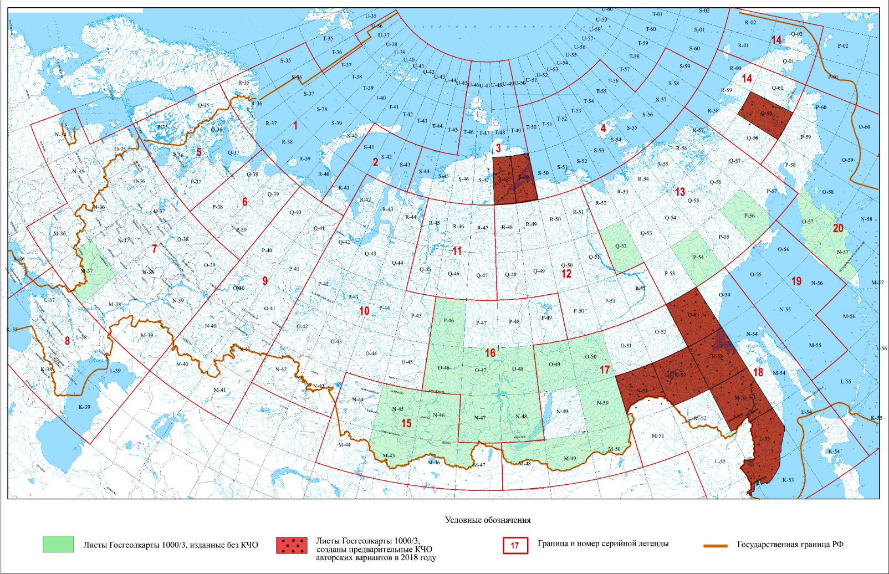
НЕПОЛНОТА ИЗДАННЫХ КОМПЛЕКТОВ ГОСГЕОЛКАРТЫ-1000/3 В ЧАСТИ КАРТ ЧЕТВЕРТИЧНЫХ ОБРАЗОВАНИЙ
Проблемы | Текущее состояние | Перспективы (Задачи)
Из завершенных листов, без Карт четвертичных образований составлено 35 комплектов. | В 2019 г. завершается составление 9 из 35 листов КЧО 1000/3. Отделы ВСЕГЕИ в рамках объекта Роснедр. | Создание оставшихся 26 листов Карт четвертичных образований в 2020-2025 г.г.
Notes:
Другой проблемой является неполнота изданных комплектов Госгеолкарты-1000/3 в части карт четвертичных образований.
Здесь вы видите, что из завершенных листов Госгеолкарты-1000/3 без Карт четвертичных образований составлено 35 комплектов.
В 2019 г. завершается составление 9 из 35 листов КЧО 1000/3. Отделы ВСЕГЕИ в рамках объекта Роснедр. На слайде коричневым цветом.
Создание оставшихся 26 листов Карт четвертичных образований в 2020-2025 г.г.

Slide 17
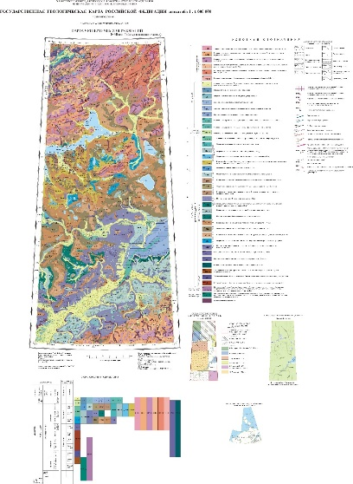
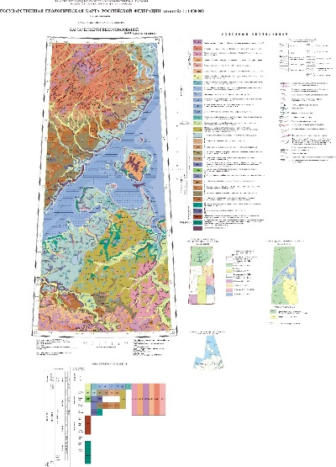
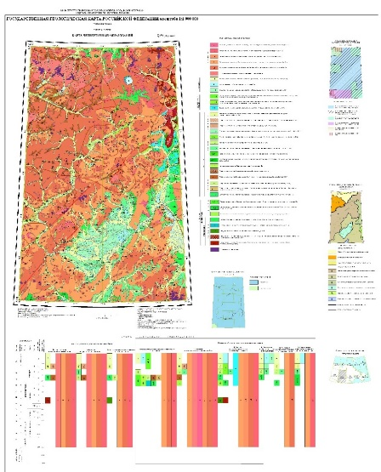
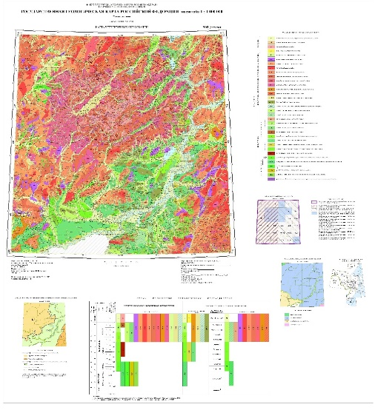
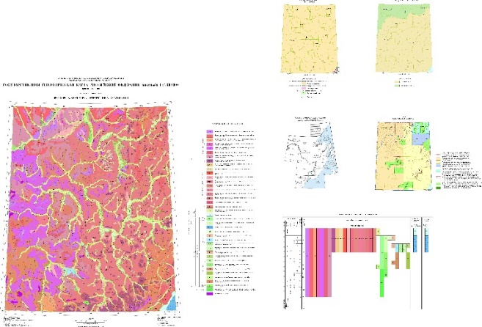
Notes:
А на этот слайд помещены как раз эти новые созданные листы.
9 листов: S-48, S-49, O-53, N-51 с клапаном M-51, N-52, N-53, M-53, L-53 c клапанами L-52, K-52, К- 53 (суша), Q-59)

Slide 18
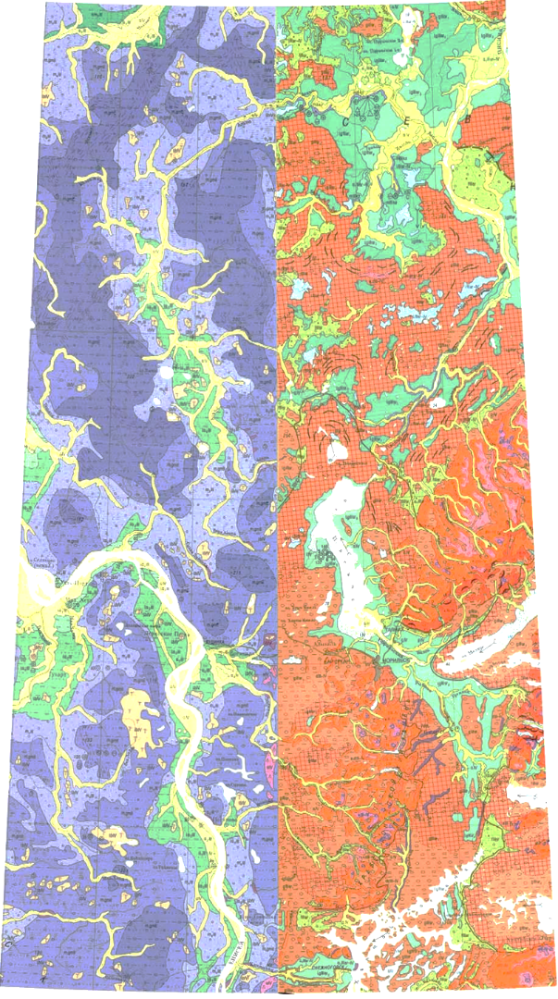
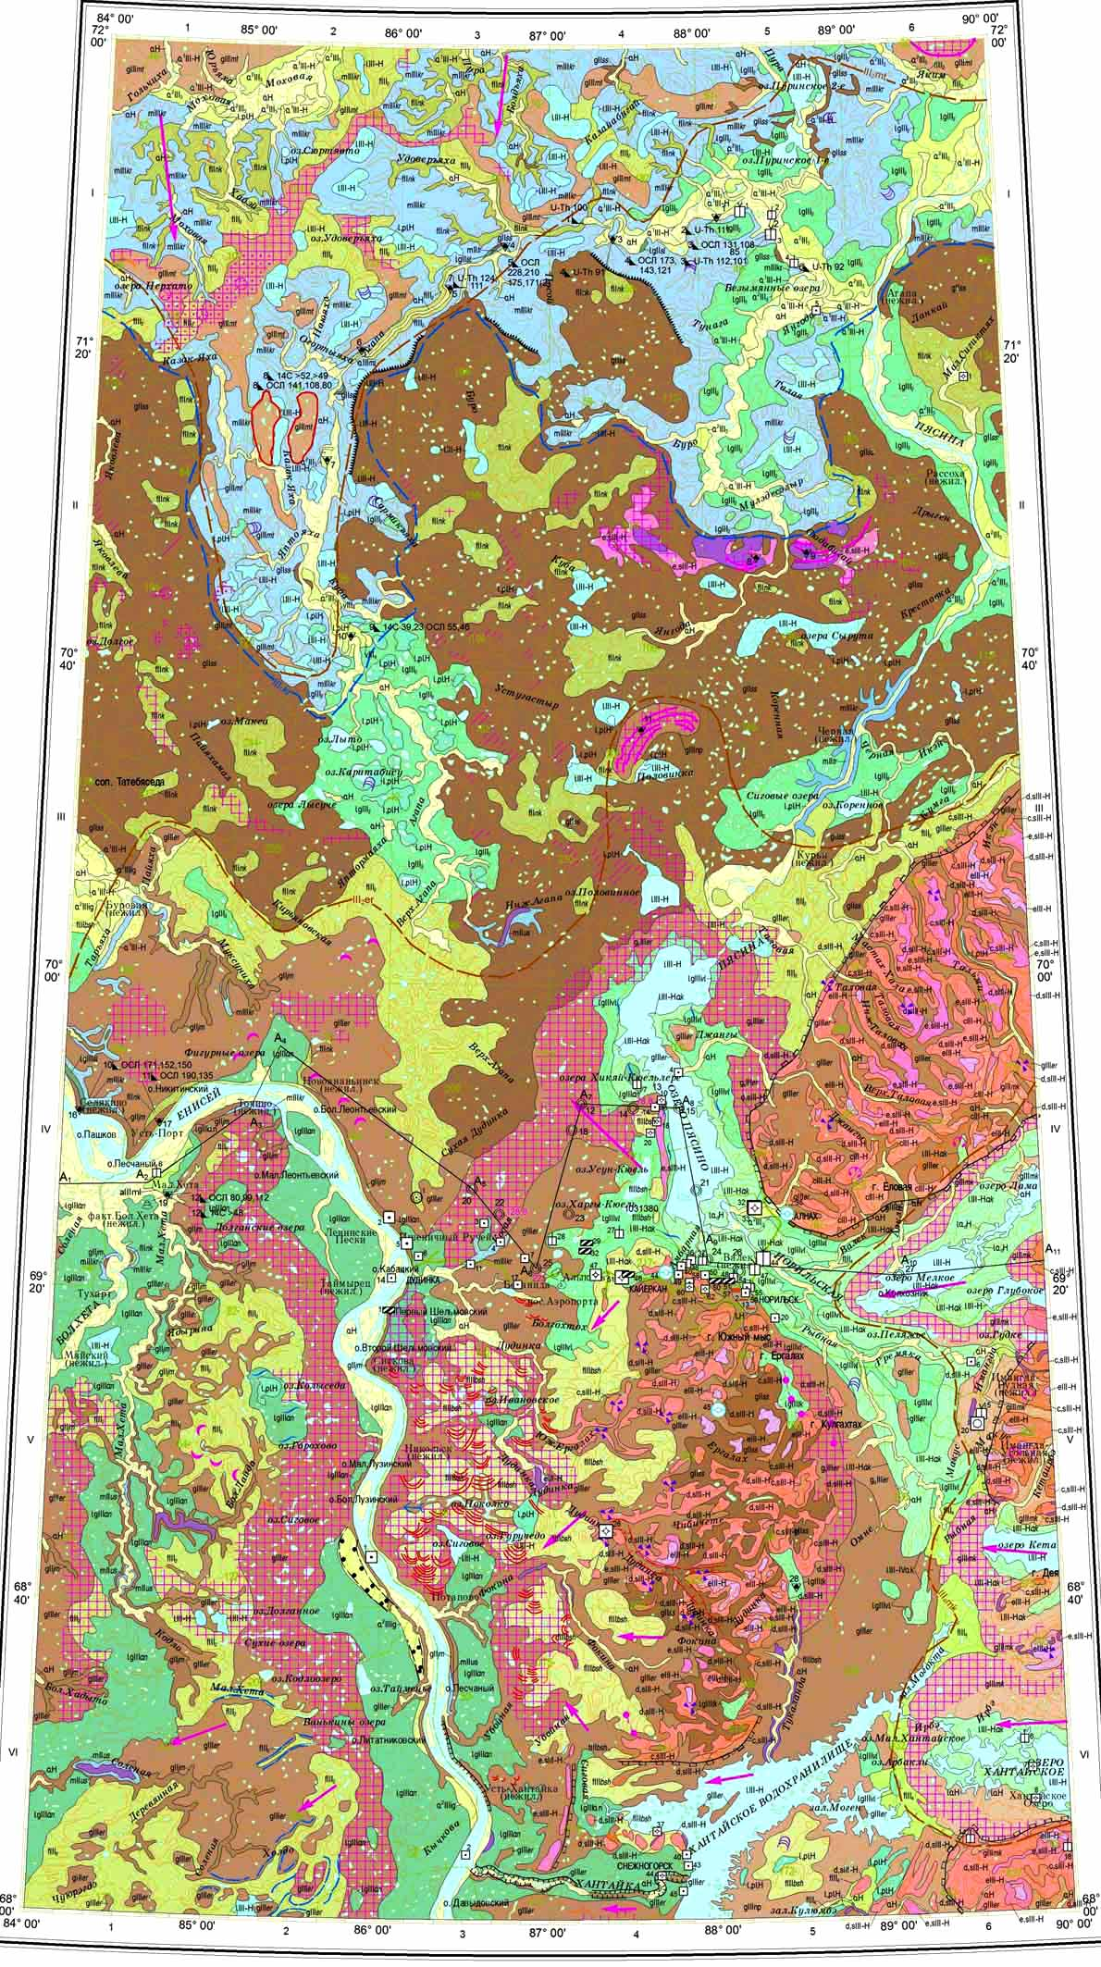
ПРОБЛЕМА КАРТИРОВАНИЯ СЕВЕРНЫХ ТЕРРИТОРИЙ (МАРИНИЗМ, ГЛЯЦИОЛИЗМ)
Решена переводом проблемы из идеологической плоскости в плоскость реализма – работы на конкретных разрезах.
Карты четвертичных образований листа R-45, ГГК-1000
Слева – карты 2-го
поколения (новая серия) 2000 г., составленные П.П. Генераловым (левый фрагмент)
и А.Д. Матюшковым (правый фрагмент).
Справа – цифровая карта 3-поколения в формате ГИС, Д.В. Назаров, 2016 г.
18
Notes:
Проблема картирования северных территорий (маринизм, гляциолизм)
Решена переводом проблемы из идеологической (можно сказать религиозной ) плоскости в плоскость реализма (но не атеизма) – работы на конкретных разрезах. На слайде вы видите сравнение карт идеологизированного и реалистичного подхода.
Методическое пособие по диагностике генезиса.
ВСЕГЕИ в рамках объекта Роснедр.

Slide 19
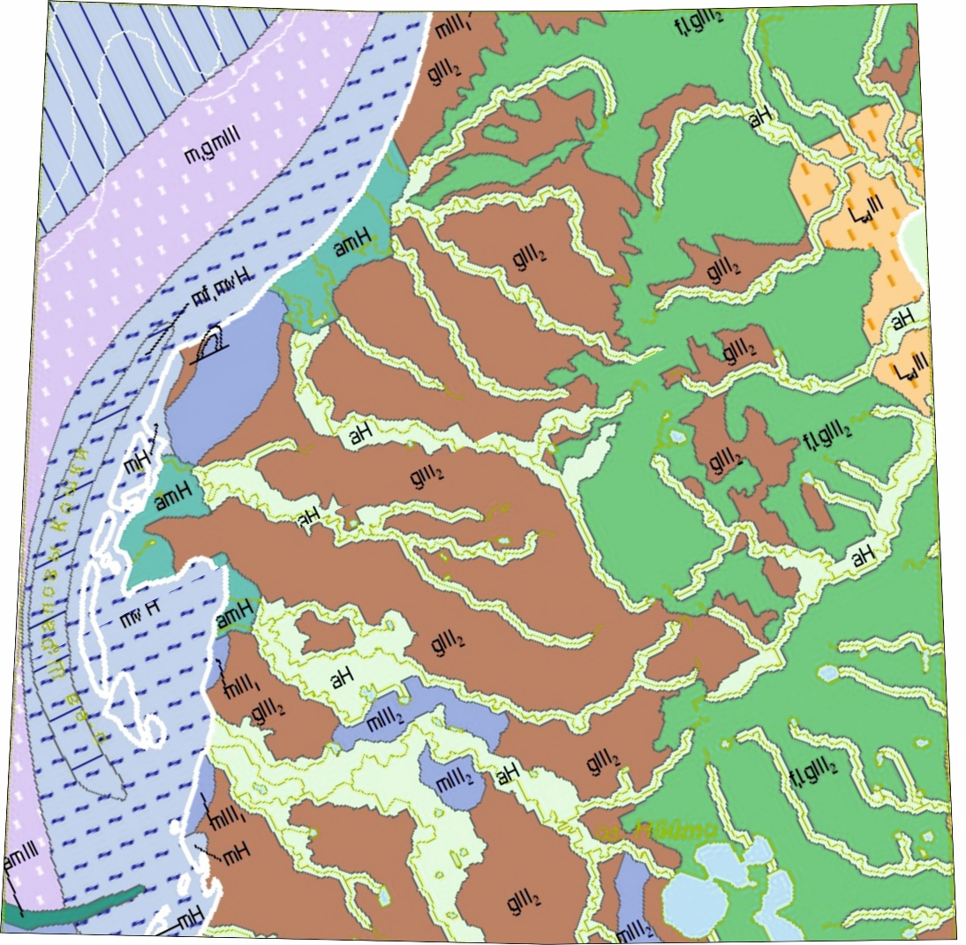
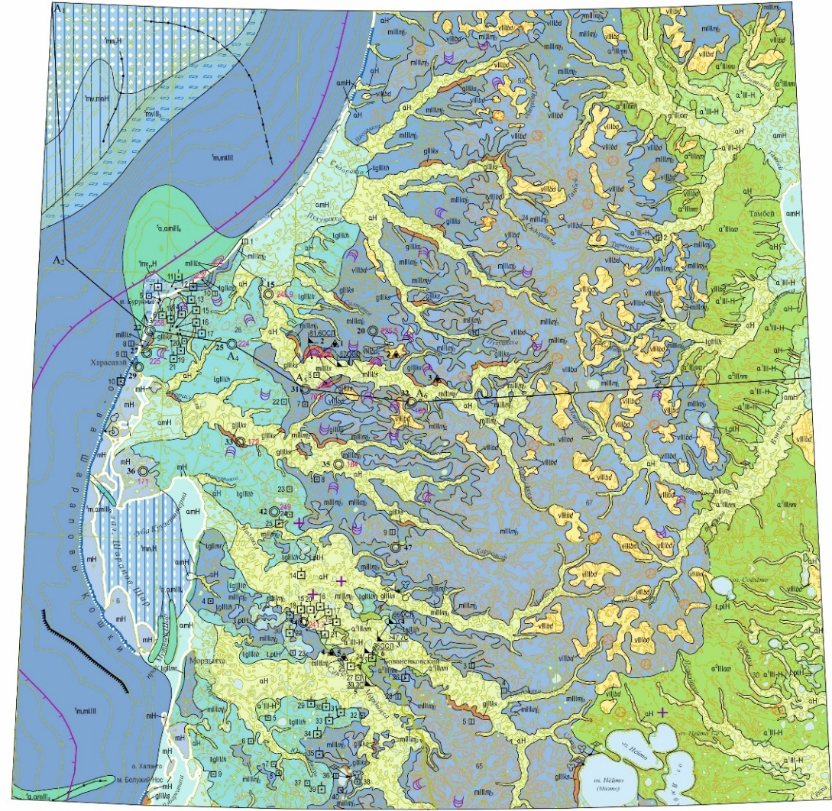
Карты четвертичных образований, лист R-42
м-б 1:2 500 000
2014 г.
м-б 1:1 000 000
2015 г.
Notes:
Чтобы не сложилось впечатление об однобокости такого «реализма», приведем другие примеры, где уже ледниковые образования переведены в разряд морских. И таких примеров достаточно.

Slide 20
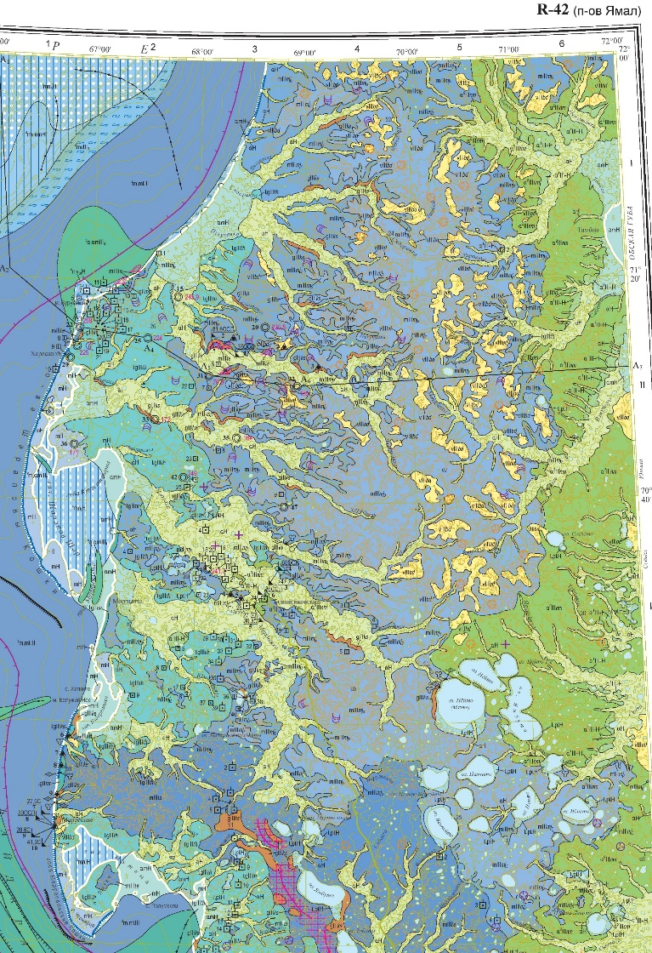
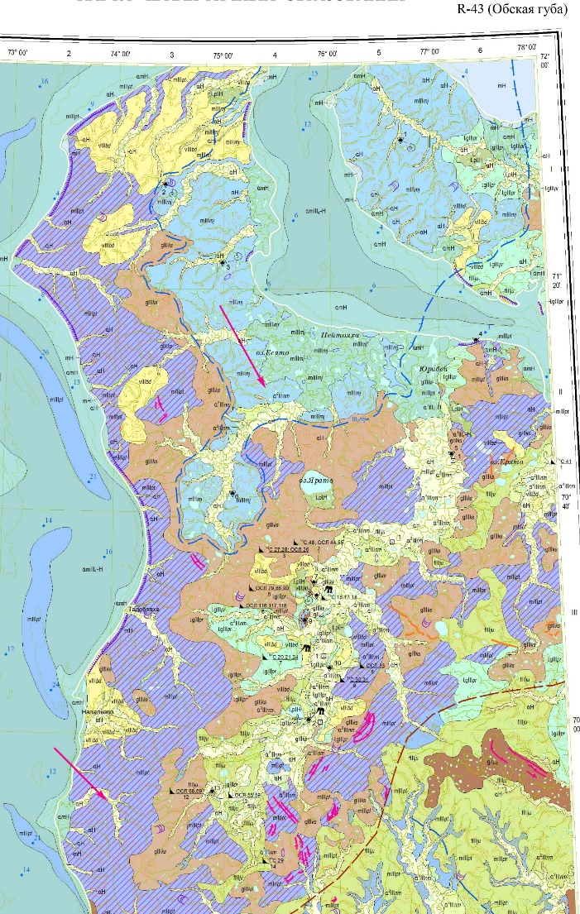
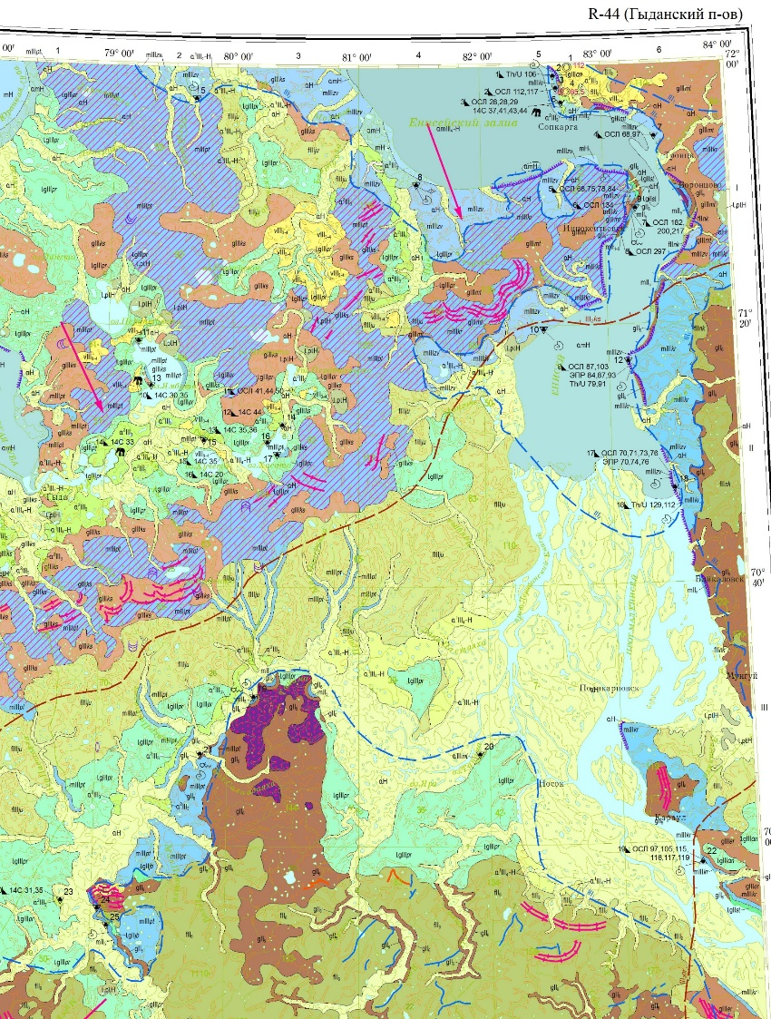
R-42
R-42
R-42
Notes:
Здесь показаны Фрагменты современных четвертичных карт арктической части Западной Сибири на которых видно одновременное присутствие и морских и ледниковых образований.

Slide 21
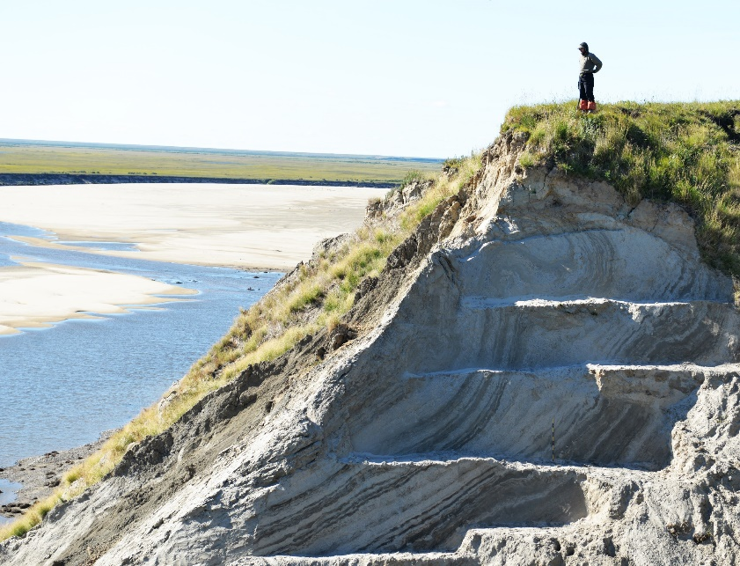
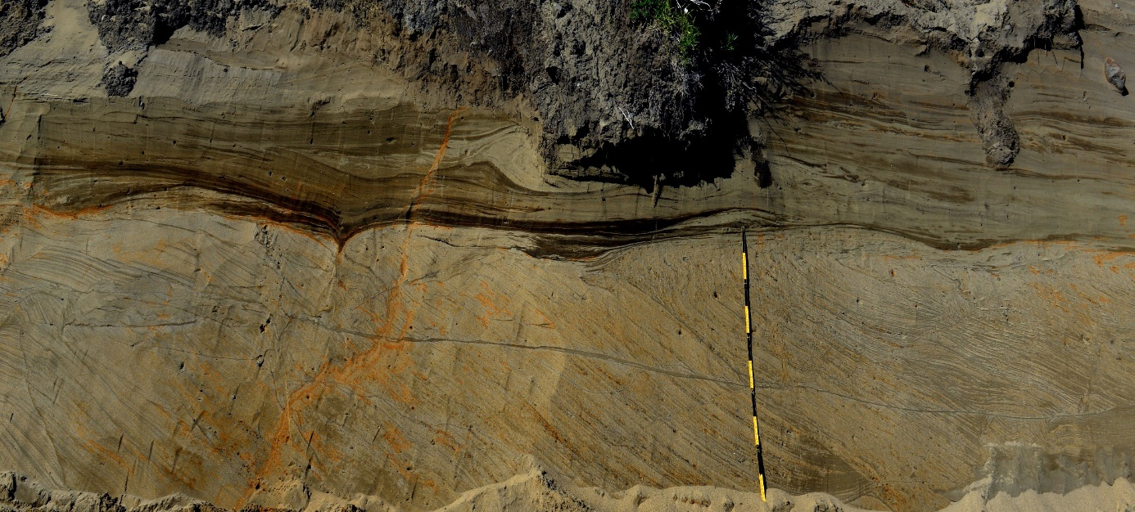
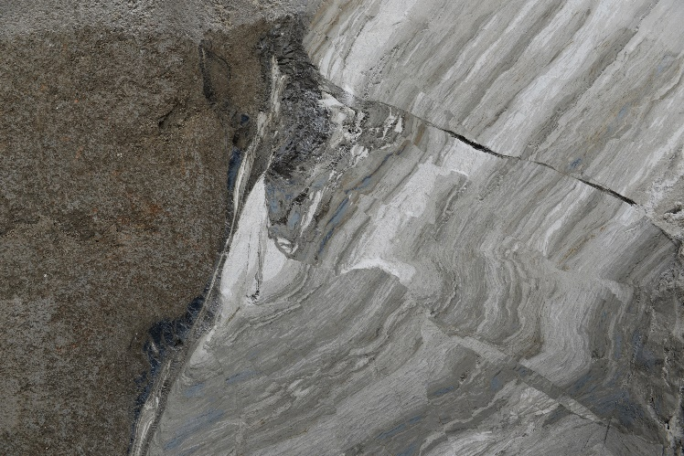
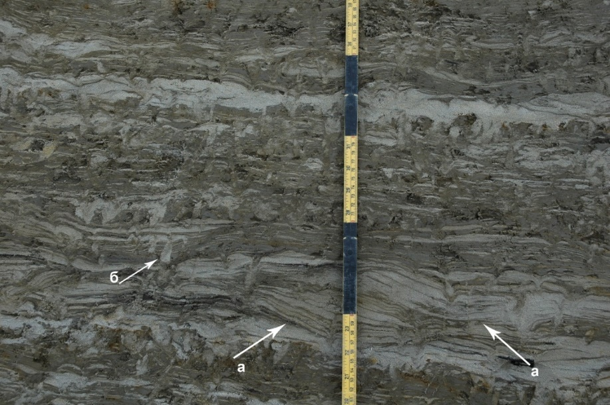
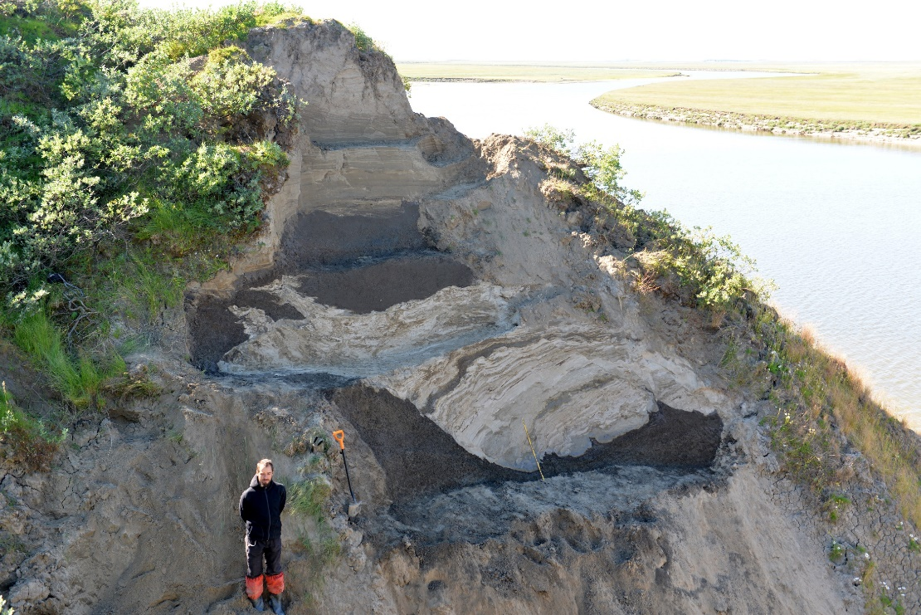
Notes:
И при должном подходе к полевому изучению четвертичных объектов картографирования – интерпретация значительно более обоснована, в одну, или другую сторону, как было показано на предыдущих слайдах.
А «Должный подход», в первую очередь – производство горных работ необходимых и достаточных для прослеживания характера контактов и детальной структурно-текстурной (фациальной) характеристики.

Slide 22
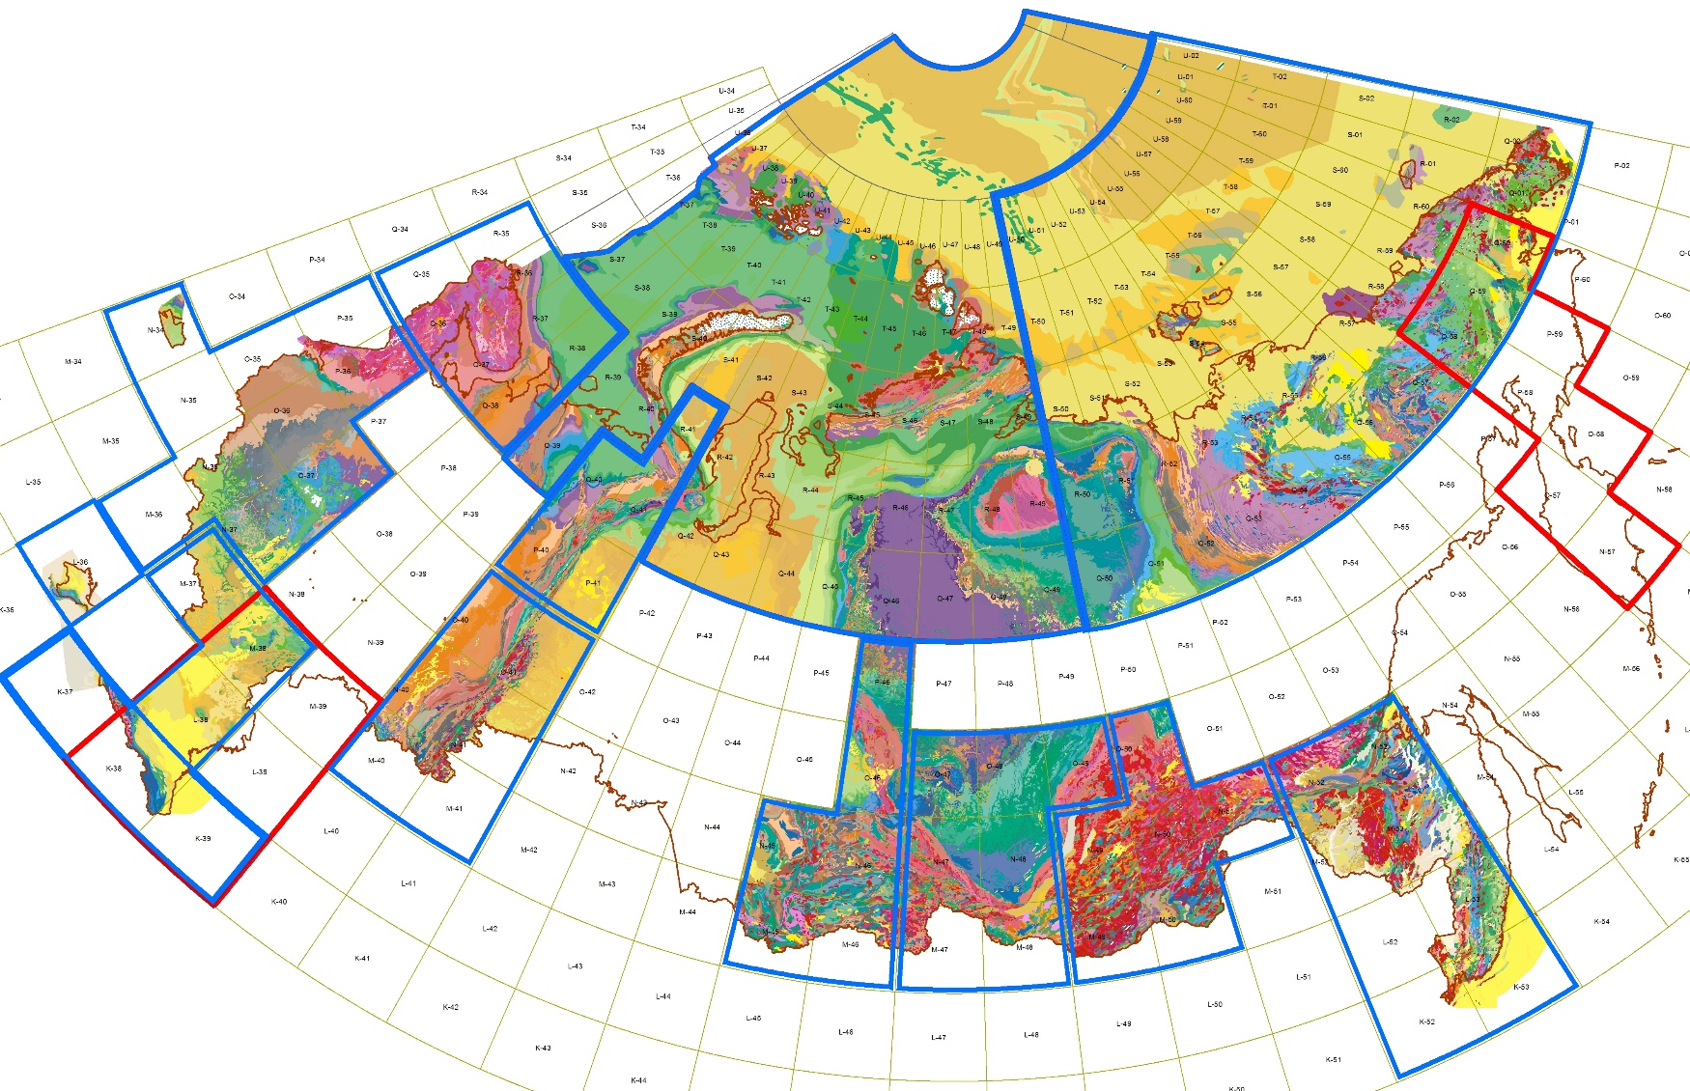
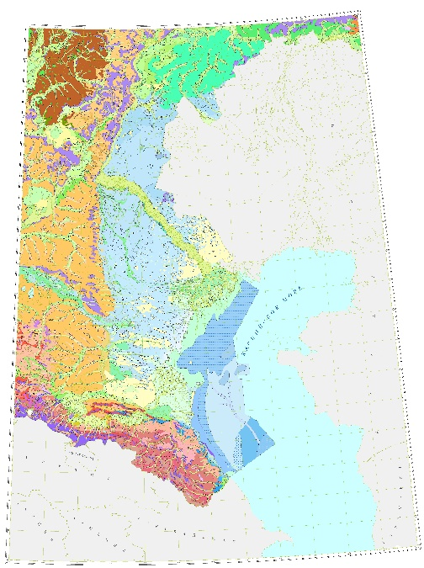
СОЗДАНИЕ БЕСШОВНЫХ КАРТ НА КРУПНЫЕ РЕГИОНЫ
Проблемы | Текущее состояние | Перспективы (Задачи)
Отсутствие Карт четвертичных образований в бесшовных блоках Госгеолкарт 1000/3. | Создание бесшовной Карты четвертичных образований Прикаспийского региона. ВСЕГЕИ, Южморгео. | Создание бесшовных Карт четвертичных образований на другие регионы.
Notes:
Прошлые годы мы говорили об Отсутствие Карт четвертичных образований в бесшовных блоках Госгеолкарт 1000/3.
Процесс пошел, Сейчас по заданию Роснедр подготовлен бесшовный блок по Прикаспийскому региону.
Считаем, что такую работу необходимо продолжить и по другим регионам.

Slide 23
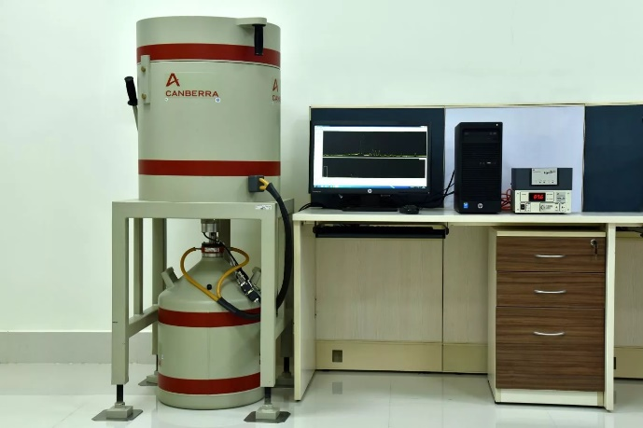
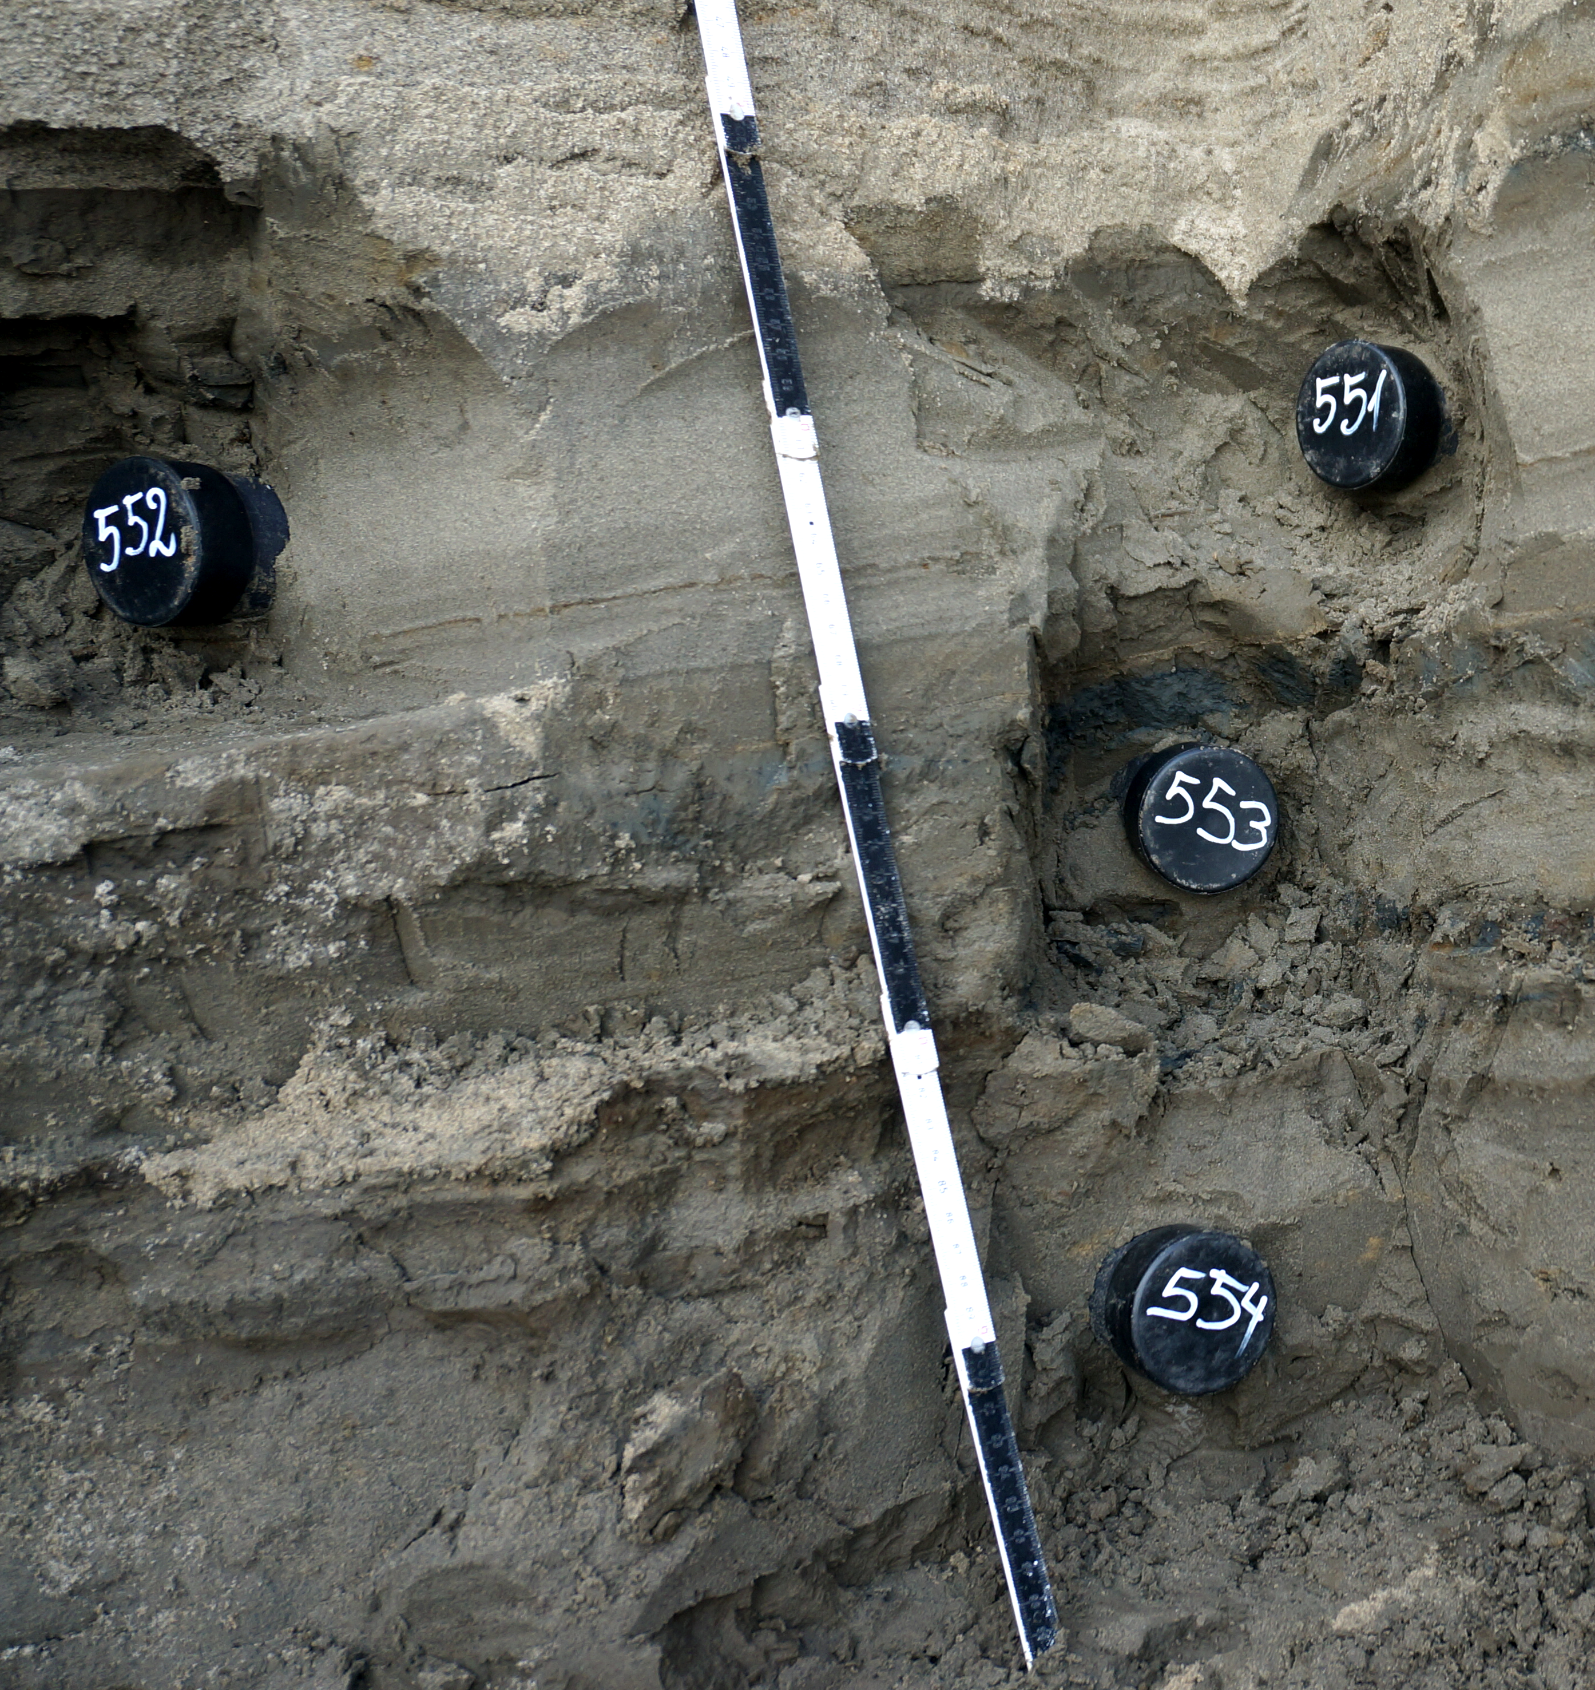
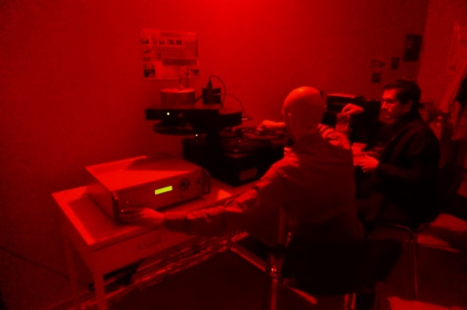
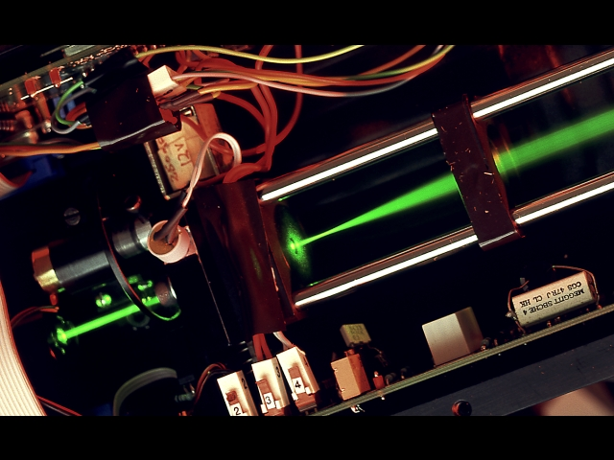
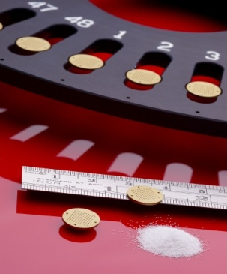
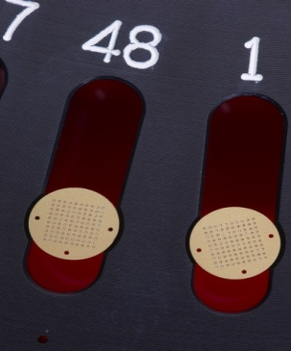
ЛАБОРАТОРНАЯ БАЗА
Проблемы | Текущее состояние | Перспективы (Задачи)
Слабое применение современных методов абсолютного датирования четвертичных образований (AMS, ОSL, ESR). | В конце 2017 г. в ФГБУ «ВСЕГЕИ» по целевой субсидии Роснедр запущена единственная в России ОСЛ лаборатория. | Приобретение дополнительных приборов
 | AMS - метод радиоуглеродного датирования с использованием ускорительного масс-спектрометра. Оборудование в России отсутствует. | Приобретение оборудования
 | ESR (или ЭПР) электронно-сенсорно-резонансное датирование. Оборудование в России отсутствует. | Приобретение оборудования
Пределы датирования:
кварц – до 100–150 тыс. лет,
полевые шпаты – до 500 тыс. лет
Низкофоновый гамма-спектрометр высокого разрешения Canberra
Notes:
Очередная Проблема Слабое применение современных методов абсолютного датирования четвертичных образований (AMS, ОSL, ESR).
Надо сказать, что процесс пошел, в конце 2017 г. по целевой субсидии Роснедр во ВСЕГЕИ запущена пока единственная в России ОСЛ Лаборатория. С тех пор получено более 200 определений ОСЛ возраста для самых разных регионов – от Арктики до Каспийского моря и гор Алтая.
Решён целый ряд принципиальных стратиграфических и корреляционных вопросов.

Slide 24
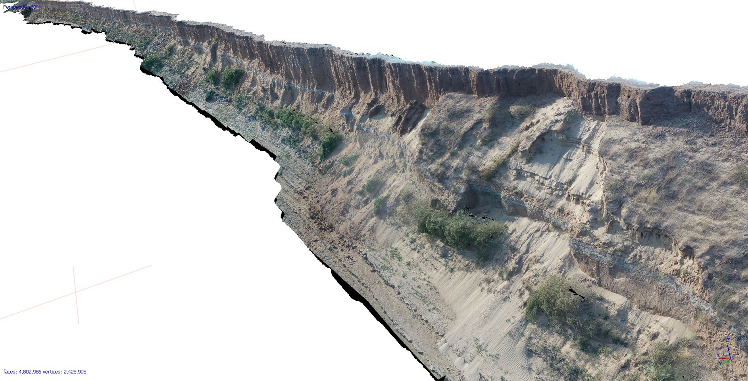
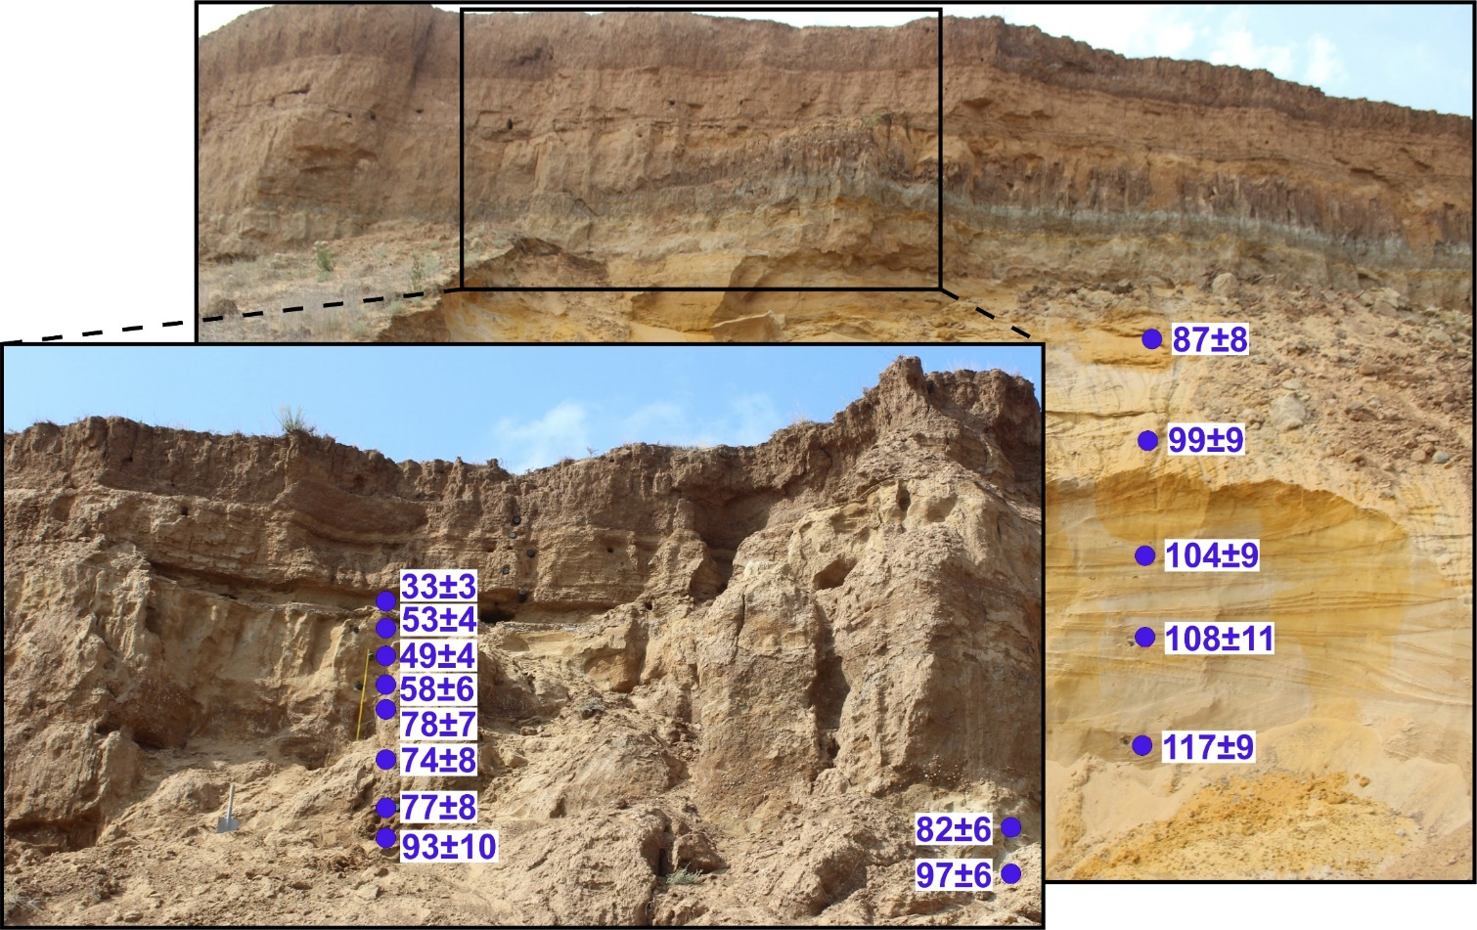
ЧЕРНЫЙ ЯР, АСТРАХАНСКАЯ ОБЛАСТЬ, НИЖНЯЯ ВОЛГА, ПРИКАСПИЙ
ОСЛ
возраст,
тыс. лет
Notes:
На этом слайде вы видите пример применения результатов ОСЛ датирования при создании гос. геол. карт в Прикаспии.
Знаменитый на весь мир разрез ЧЕРНЫЙ ЯР, объект геологического международного паломничества, стратотип сингильского и хазарского комплексов крупных млекопитающих (хазарский слон, мамонт, бизоны, носороги), на котором как раз результаты ОСЛ датирования помогли избавиться от многих геологических мифов.
Надеюсь, не породив новые.

Slide 25
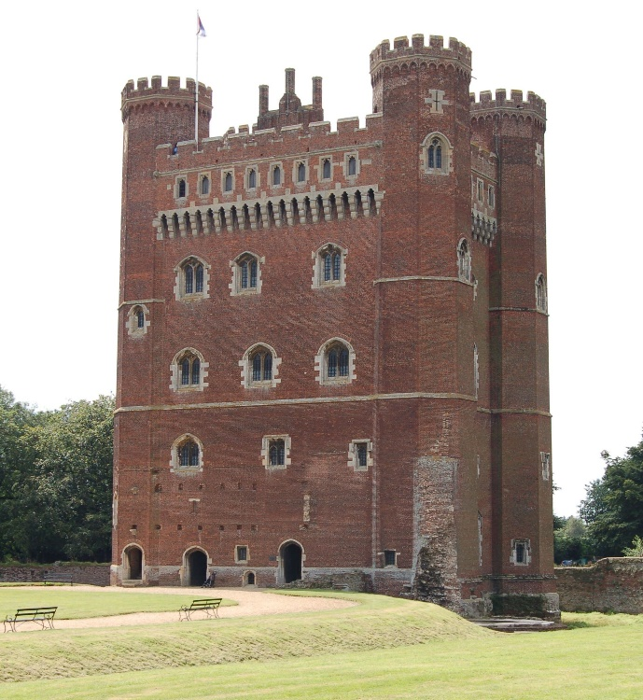
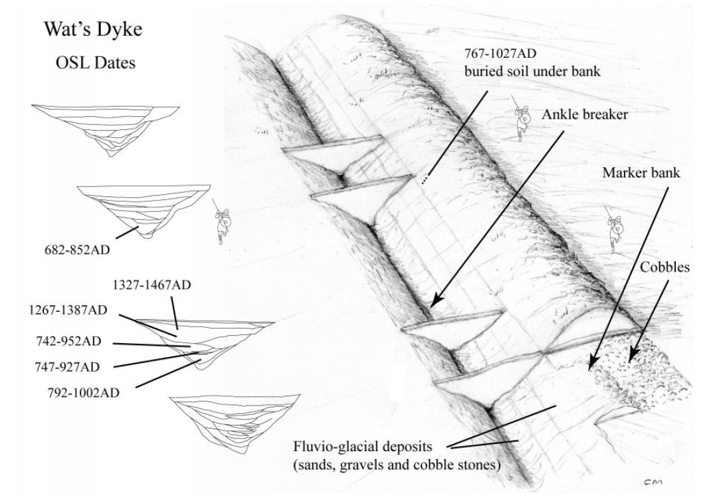
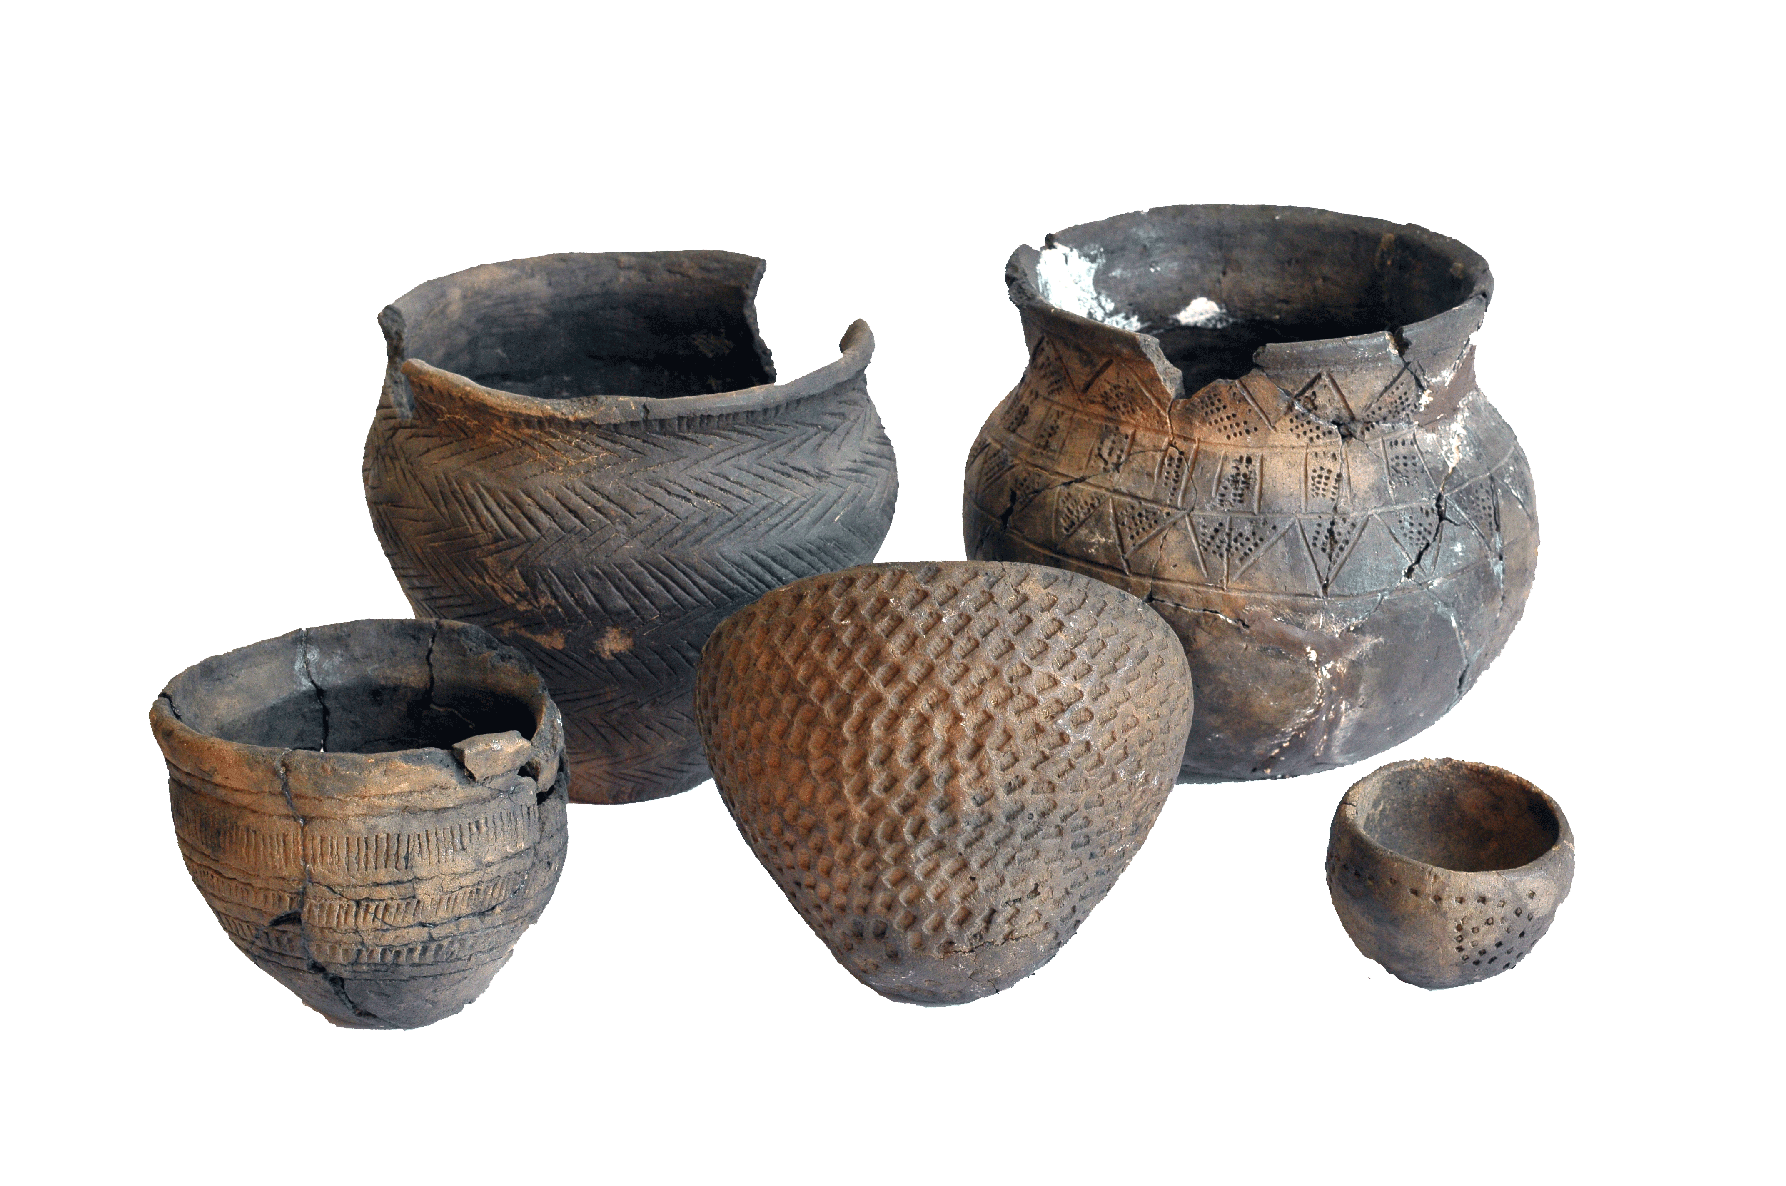
ОСЛ ДАТИРОВАНИЕ АРХЕОЛОГИЧЕСКИХ ОБЪЕКТОВ
Датирование средневековых построек в Англии [Bailiff, 2007; Duller, 2008]
Датирование средневековой дамбы [Malim&Hayes, 2008]
Датирование античной керамики [Oke&Yurdatapan, 2000].
Notes:
ОСЛ датирование востребовано не только в геологии, но и в археологии. Здесь вы видим пока только зарубежные примеры датирования археологических объектов. Уже обращаются к нам археологи из различных институтов Академии наук.
Загрузка лаборатории такова, что заказы сформированы на год вперед. При этом оборудование работает 24 часа в сутки без праздников и выходных.
Считаем, что этот метод необходимо и дальше развивать в системе Роснедр. Очевидна необходимость в развитии лаборатории и приобретении дополнительной установки – ОСЛ анализатора для увеличения производительности.

Slide 26
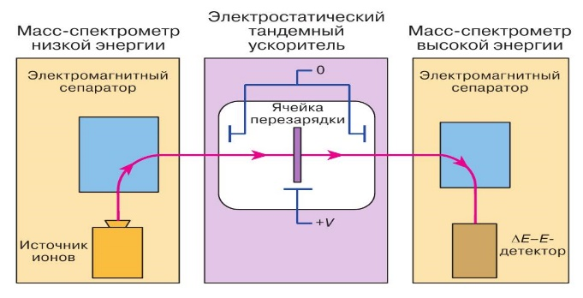
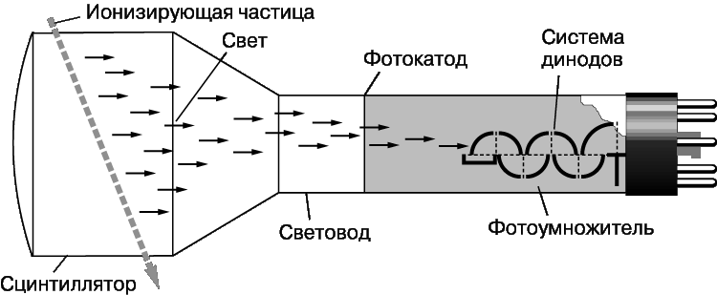
Необходимость создания лаборатории AMS датирования, которой в России до сих пор нет
AMS датирование – разновидность радиоуглеродного метода, позволяет определять возраст микроскопических органических соединений, т.е. датировать практически любые четвертичные образования возрастом
до 60 тыс. лет
Сцинтилляционный метод
(Традиционный ¹⁴С)
Ускорительная масс-спектрометрия (AMS)
100 г
Масса образца, необходимая для анализа
меньше 0,1 мг
8 месяцев
Время измерения образца возрастом 50 тыс. лет для достижения точности в 1 %
1 час
высокая
Вероятность загрязнения молодым углеродом
низкая
40-50 тыс. лет
Нижний предел датирования
50-60 тыс. лет
низкая
Стоимость оборудования и анализа
высокая
Notes:
А также, если уж процесс пошел, надо рассмотреть вопрос о приобретении приборов AMS и ESR датирования, которых в России пока нет.
На этом сладе показываем возможности AMS датирования, которое по всем параметрам превосходит традиционный метод С14, за исключением цены оборудования.
Но и здесь, приобретение такого оборудования позволит нам встать в один ряд с ведущими мировыми центрами изучения квартера в плоскости геохронологии.

Slide 27
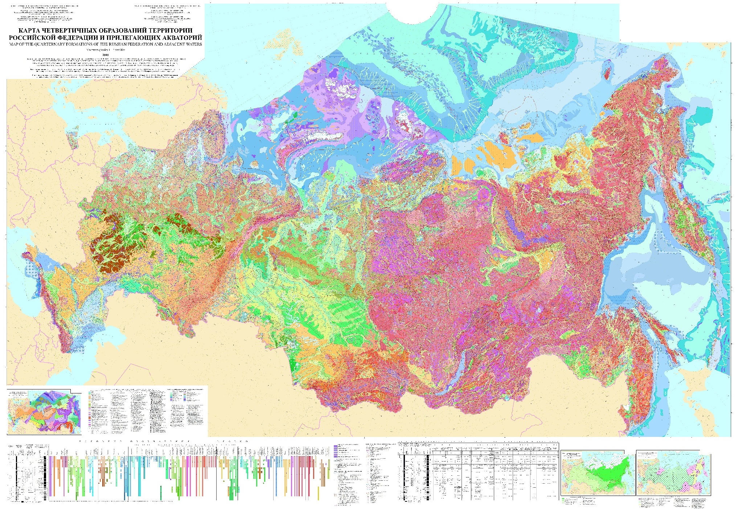
Notes:
Многие вещи о которых я сейчас говорил, а это усовершенствованая Стратиграфическая основа квартера, Задачи по ее совершенствованию, все они были реализованы при создании и дальнейшей актуализации Карты четвертичных образований 2500.
Именно этот масштабный Сводный и Обзорный уровень картографирования образует фундамент общей модели строения территории России, потому что многие противоречия по увязке листов здесь уже устранены.
Картографический ресурс в этой части обширен и постоянно развивается и пополняется.
За последние два года Карта четвертичных образований России масштаба 2500 дополнена в части новых завершенных листов Госгеолкарты 1000/3, кроме того, впервые в российской картографии, российской науке вообще, составлены и добавлены на карту Схемы распространения морских трансгрессий и оледенений. На всю нашу громадную территорию.
Сейчас Карта вместе с объяснительной запиской редактируется и готовится к изданию, и мы надеемся, что она будет продемонстрирована на юбилейном двадцатом конгрессе ИНКВА в Ирландии этим летом.
ПОДВОДЯ ИТОГ ЗАМЕЧУ:
Четвертичная геология, в отличие от геологии других систем, изучает отложения, сформировавшиеся в очень узких (до 10 тыс. лет, а для голоцена и до первых тысяч лет) временных промежутках. Разнообразие отложений, которые сначала необходимо разделить на генетические типы, затем сопоставить по возрасту и скоррелировать в пространстве, делает задачу составления стратиграфических схем и карт четвертичных образований очень нелегкой.
Можно сказать, что четвертичная геология – есть высшая математика геологии, для решения задач которой необходимо использовать максимально возможное количество методов изучения грамотными специалистами.
Все возможности для этого у нас есть.
На этой оптимистичной ноте я и закончу свое выступление.

Slide 28
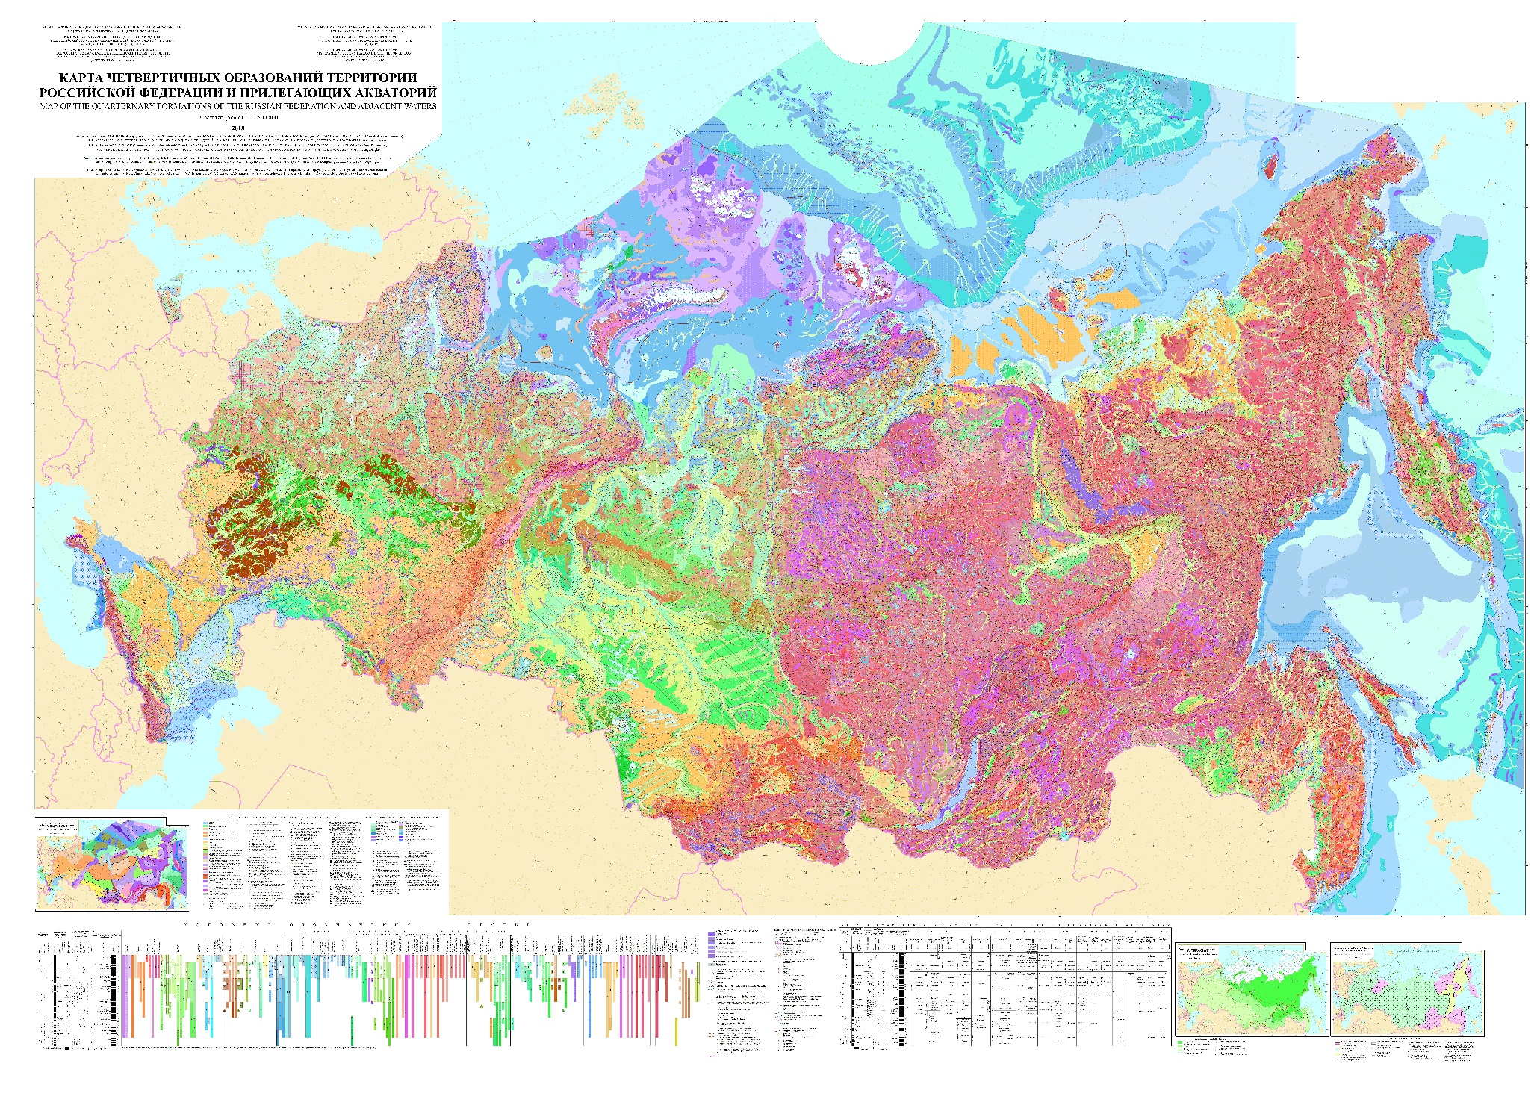
БЛАГОДАРИМ ЗА ВНИМАНИЕ!
Notes:
Многие вещи о которых я сейчас говорил, а это УСОВЕРШЕНСТВОВАная СТРАТИГРАФИЧЕСКая ОСНОВа КВАРТЕРА В ЧАСТИ ОБЩЕЙ И РЕГИОНАЛЬНЫХ ШКАЛ, корреляция региональных шкал, задачи по совершентвованию стратиграфической базы квартера, все они были реализованы при создании и дальнейшей актуализации Карты четвертичных образований 2500.
Карта содержит легенду, схему корреляции, те самые международные, общие, региональные шкалы, которые в совокупности образуют Стратиграфическую схему квартера территории России и именно этот масштабный СВОДНый И обзорный уровень картографирования образует фундамент общей модели строения территории России, потому что многие противоречия по дальнейшей увязке листов здесь уже устранены.
Картографический ресурс в этой части обширен и постоянно развивается и пополняется.
За последние два года Карта четвертичных образований России масштаба 2500 дополнена в части новых завершенных листов Госгеолкарты 1000/3, кроме того, впервые в российской картографии, российской науке вообще, составлены и добавлены на карту Схемы распространения морских трансгрессий и оледенений.
Сейчас Карта вместе с объяснительной запиской редактируется и готовится к изданию, и мы надеемся, что она будет продемонстрирована на юбилейном двадцатом конгрессе Инква в Ирландии этим летом.
ПОДВОДЯ ИТОГ ЗАМЕЧУ:
Четвертичная геология, в отличие от геологии других систем, изучает отложения, сформировавшиеся в очень узких (до 10 тыс. лет, а для голоцена и до первых тысяч лет) временных промежутках. Разнообразие отложений, которые сначала необходимо разделить на генетические типы, затем сопоставить по возрасту и скоррелировать в пространстве, делает задачу составления стратиграфических схем и карт четвертичных образований очень нелегкой.
Можно сказать, что четвертичная геология – есть высшая математика геологии, для решения задач которой необходимо использовать максимально возможное количество методов изучения.
На этой оптимистичной ноте я и закончу свое выступление.

